Slide 1

Gesund durch den Winter
Fachvortrag · 90 Min.
Ganzheitliche Prävention, Mikronährstoffe & rationale Phytotherapie im Fachdialog
Herzlich willkommen zum Fachvortrag
Ein ganzheitlicher Blick auf das menschliche Immunsystem in der kalten Jahreszeit – mit besonderem Schwerpunkt auf evidenzbasierte Arzneipflanzen, hochwertige Galenik (Tinktur, Frischpflanzenpresssaft, Spagyrik, Gemmotherapie) und bewährte naturheilkundliche Praxis.
Referent: Martin Nigg, eidg. dipl. Drogist · Drogerie Zumsteg AG, Turgi
Zielgruppe: Naturheilkundlich vorgebildete Geschäftskunden & Fachinteressierte
Dauer & Format: 90 Minuten Fachreferat inkl. galenischer Vergleiche & Erfahrungsaustausch
Leitgedanke: Terrain stärken · Schleimhautbarrieren schützen · Pflanzen gezielt einsetzen
Schwerpunkte heute
1. Salutogenese & Immunbiologie: Physis, Psyche, Schleimhäute & Darm-Immun-Achse (GALT)
2. Orthomolekulare Basis: Vitamin C (Wildpflanzen), Vitamin D3, Zink, Selen & marine Omega-3
3. Mikrobiom & Mykotherapie: Hochdosierte Multispezies-Probiotika, Agaricus & Shiitake
4. Phytotherapie-Monographien: Salbei, Echinacea, Pelargonium, Zistrose, Artemisia annua, Ingwer, Knoblauch, Kapuzinerkresse & Aromapflanzen
5. Galenik & Verordnung: Extraktionsmittel, Wirkstoffprofile, Dosierung & Interaktionen
6. Akuttherapie & Hydrotherapie: Kneipp, Sauna, Nasenspülung, Teerezepturen & Wickel
Drogerie Zumsteg AG · Fachvortrag «Gesund durch den Winter» · Naturheilkunde & Phytotherapie
01

Slide 2
Themenübersicht & 90-Minuten-Dramaturgie
Programm · 90 Min.
Strukturierter Aufbau von der immunologischen Basis bis zur spezifischen Phytotherapie
Teil I: Terrain, Mikronährstoffe & Mikrobiom (0–35 Min.)
00–10 Min. | Grundlagen & Immunsystem: Analogie Pflanze–Mensch, Dreiheit Körper–Seele–Geist, Schleimhautbarrieren & GALT
10–25 Min. | Vitamine, Spurenelemente & Fettsäuren: Vitamin C aus Wildkräutern, Vitamin D3, Zink, Selen sowie EPA/DHA (Algen-, Fisch- & Krillöl)
25–35 Min. | Mikrobiom, Vitalpilze & Aufbaupräparate: Multispezies-Probiotika, β-Glucane (Agaricus, Shiitake), Kolloidales Silber & Strath-Plasmolysat
Teil II: Phytotherapie & Naturheilkundliche Praxis (35–90 Min.)
35–65 Min. | Arzneipflanzen-Monographien im Detail: Salvia officinalis, Echinacea (3 Arten & Galenik), Pelargonium sidoides, Cistus creticus, Artemisia annua, Zingiber officinale, Allium sativum, Tropaeolum majus, Gemmotherapie & Lippenblütler
65–78 Min. | Regulation & Akutdifferenzierung: Schüssler-Immuntrio, Kneipp-Hydrotherapie, Sauna, Nasenspülung (0,9 % vs. 2 %) sowie Grippe vs. Grippaler Infekt
78–90 Min. | Rezepturen & Fachdiskussion: Diaphoretischer 8-Kräuter-Erkältungstee, Zwiebel-/Thymian-Anwendungen, Holundersirup, Heilbäder & Erfahrungsaustausch
Drogerie Zumsteg AG · Fachvortrag «Gesund durch den Winter» · Naturheilkunde & Phytotherapie
02

Slide 3
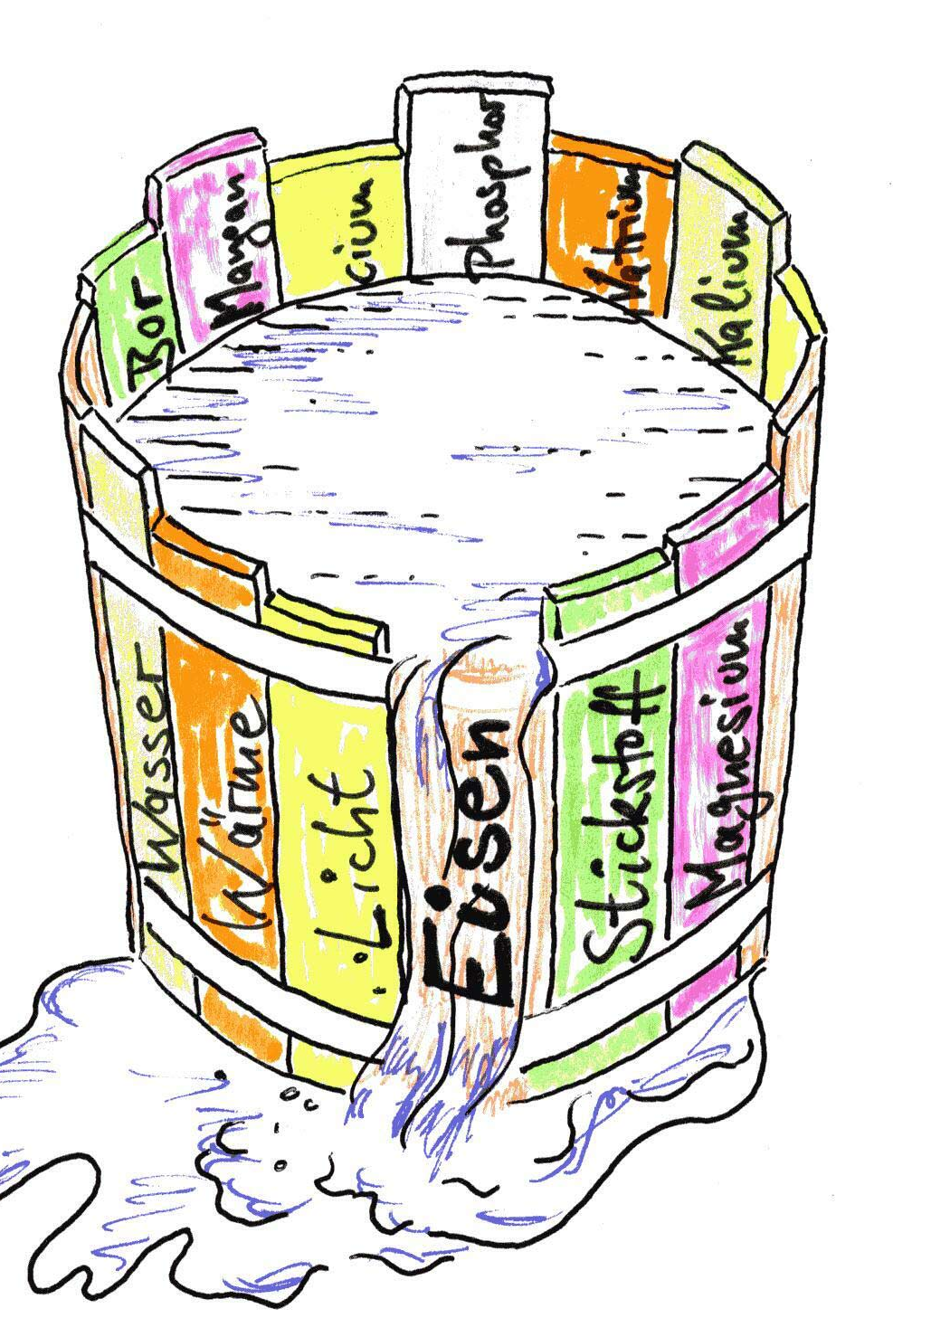
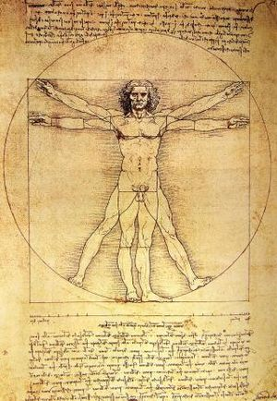
Grundlagen: Wesensverwandtschaft Pflanze & Mensch
Grundlagen · Naturheilkunde
Ganzheitliche Naturbetrachtung als Fundament der rationalen und traditionellen Phytotherapie
Koevolution & Dreigliederung
Wurzelsystem ↔ Nerven-Sinnes-System: Aufnahme von Mineralstoffen, Verankerung & Informationsverarbeitung
Blatt-/Rhythmusregion ↔ Herz-Lungen-System: Gasaustausch, Atmung, Zirkulation & Ausgleich
Blüte/Frucht ↔ Stoffwechsel-Gliedmassen: Wärmeprozess, ätherische Öle, Regeneration & Abwehrkraft
Biochemische Resonanz: Sekundäre Pflanzenstoffe (Polyphenole, Terpene, Alkaloide) dienen der Pflanze zur Abwehr von Pathogenen – und wirken im menschlichen Organismus als hochspezifische Rezeptorliganden
Bedeutung für die naturheilkundliche Beratung
Während isolierte Monosubstanzen meist nach dem Schlüssel-Schloss-Prinzip an einem einzelnen Target angreifen, wirken pflanzliche Vielstoffgemische (Gesamtextrakte) pleiotrop und synergistisch: Sie modulieren das Immunsystem, schützen Schleimhäute, hemmen virale Adhäsion und stärken gleichzeitig das physiologische Terrain.
Drogerie Zumsteg AG · Fachvortrag «Gesund durch den Winter» · Naturheilkunde & Phytotherapie
03

Slide 4
Grundlagen: Physis (Körper), Psyche & Mikronährstoff-Fundament
Grundlagen · Salutogenese
Psychoneuroimmunologie und stoffliche Bausteine im dynamischen Gleichgewicht zwischen Sonne und Erde
Physis (Körper) – Stoffliche Basis
Wasser: Lösungsmittel, Thermoregulation & Schleimhautfeuchte (ca. 30–35 ml/kg KG/Tag)
Aminosäuren: Essenzielle Bausteine für Immunglobuline, Zytokine & Akut-Phase-Proteine (0,8–1,0 g/kg KG)
Essenzielle Fettsäuren: Membranfluidität & Eicosanoid-Synthese (Omega-3/Omega-6-Balance)
Komplexe Kohlenhydrate & Ballaststoffe: Substrat für kurzkettige Fettsäuren (Butyrat) im Mikrobiom
Vitamine, Mineralstoffe & Spurenelemente: Unverzichtbare Kofaktoren für über 300 abwehrrelevante Enzyme
Polarität: Sonne & Erde
Kosmischer Pol (Sonne / Licht / Wärme): Aktiviert den Vitamin-D-Stoffwechsel, steuert zirkadiane Rhythmen (Cortisol/Melatonin) und bildet in Heilpflanzen ätherische Öle & Flavonoide
Terrestrischer Pol (Erde / Mineralien): Liefert Strukturmineralien (Kieselsäure, Eisen, Zink, Selen), Wurzeldrogen und Gerbstoffe zur Abgrenzung
Mensch als Mittler: Verbindet über Ernährung, Atmung und Sinneswahrnehmung beide Qualitäten
Psyche & Seele (PNI)
Psychoneuroimmunologie: Chronischer Stress erhöht Cortisol und senkt sekretorisches IgA (sIgA) auf den Schleimhäuten
Vagus-Aktivierung: Regeneration, Schlaf & seelische Balance schalten das Immunsystem auf Reparatur
Drogerie Zumsteg AG · Fachvortrag «Gesund durch den Winter» · Naturheilkunde & Phytotherapie
04
Notes:
0,8 g/kgKG pro Tag,
ab 65 Jahren 1,0 g/kgKG pro Tag
Fett ca 30%

Slide 5
Architektur des Immunsystems: Barrieren & Abwehrlinien
Immunbiologie · Übersicht
Zusammenspiel von anatomischen Eintrittspforten (Haut, Magen, Schleimhäute, Darm) und angeborener/adaptiver Abwehr
Immunzellen
Fieber
Erlernt
Darm
T- Lymphozyten
Immunantwort
Gleichgewicht
Plasmaprotein
Bakterien
Darm
Vererbt
Immunsystem
Immunzellen
Säureschutz
Geburt
Haut
Eintrittspforten
1000 versch.
Bakterien
Magen
Schleimhäute
Salzsäure
1 Billiarde
Sekretion
2-3L Magensaft
Drogerie Zumsteg AG · Fachvortrag «Gesund durch den Winter» · Naturheilkunde & Phytotherapie
05
Notes:
Resorptionsfläche: Dünndarm
Verdauungsproblemen
Entzündungen der Darmschleimhaut
erhöhter Darmpermeabilität
◦toxische Metalle
stören Bioverfügbarkeit der Mikronährstoffe
die Transportproteine sind häufig schon besetzt z.B. durch Schwermetalle wie Blei oder durch Aluminium z.B. aus der Nahrungskette

Slide 6
Vitamine: Fettlösliche & wasserlösliche Regulatoren
Orthomolekulare Medizin
Systematische Einteilung, Speicherverhalten und immunologische Schlüsselfunktionen im Winter
Fettlösliche Vitamine (EDEKA – speicherbar)
Vitamin A (Retinol / β-Carotin): Epithel- & Schleimhautschutz («Schleimhaut-Vitamin»), Differenzierung von T- und B-Lymphozyten, Bildung von Mucinen im Respirationstrakt
Vitamin D (Calciferol / Cholecalciferol): Immunhormon; induziert körpereigene antimikrobielle Peptide (Cathelicidin, Defensine) und verhindert überschiessende Zytokinreaktionen
Vitamin E (Tocopherole & Tocotrienole): Wichtigstes lipophiles Membran-Antioxidans; schützt Immunzellmembranen vor Lipidperoxidation
Vitamin K (Phyllochinon K1 / Menachinon K2): Blutgerinnung, Gefässschutz und synergistischer Partner von Vitamin D3 im Calciumstoffwechsel
Wasserlösliche Vitamine (kaum Speicher ausser B12)
Vitamin C (Ascorbinsäure): Wichtigstes hydrophiles Antioxidans; reichert sich 50–100-fach in Leukozyten an, fördert Chemotaxis, Phagozytose und Kollagensynthese
Vitamin B1 (Thiamin), B2 (Riboflavin), B3 (Niacin), B5 (Pantothensäure): Zentrale Coenzyme der mitochondrialen Energiegewinnung (ATP) und Schleimhautregeneration
Vitamin B6 (Pyridoxin): Schlüsselkofaktor im Aminosäurestoffwechsel und für die Lymphozytenproliferation
Vitamin B9 (Folsäure / Folat) & B12 (Cobalamin): Essenziell für Zellteilung, DNA-Synthese und rasche klonale Expansion von Abwehrzellen
Wirkprinzip der Antioxidanzien & sekundären Pflanzenstoffe
Freie Radikale (ROS) entstehen bei oxidativem Stress sowie während der Immunabwehr («Oxidative Burst» der Makrophagen). Vitamin C, Vitamin E und pflanzliche Polyphenole (Flavonoide, Anthocyane, Carotinoide) fangen überschüssige Radikale ab, regenerieren sich gegenseitig im Redox-Netzwerk und schützen das umliegende Gewebe vor Kollateralschäden.
Drogerie Zumsteg AG · Fachvortrag «Gesund durch den Winter» · Naturheilkunde & Phytotherapie
06
Notes:
Vitamin C (Ascorbinsäure) ist das wohl bekann-teste Vitamin.
Es ist reichlich in frischen Früch-ten, Kartoffeln, dunkelgrünem Gemüse, Hage-butten und Sanddorn enthalten.
Pflanzen und die meisten Tiere können Ascor-binsäure selbst synthetisieren. Der Mensch hat diese Fähigkeit im Verlauf seiner Entwicklung verloren.
Vitamin C ist an der Synthese und am Umbau von Hormonen und Coenzymen genauso betei-ligt wie am Stoffwechsel der Eiweisse- bzw. Ami-nosäuren. Ausserdem ist es wichtig für die Wundheilung, die Blutgerinnung, die Immun-abwehr und den Aufbau des Kollagens. Bei gra-vierendem Vitamin-C-Mangel entsteht durch eine Störung der Kollagenbildung Skorbut. Vit-amin C ist ein Antioxidans.
Antioxidanzien
Die Funktion von Antioxidanzien besteht darin, schädliche freie Radikale im Körper abzufangen und durch Oxidation unschädlich zu machen. Freie Radikale entstehen im menschlichen Kör-per besonders durch Umweltgifte, UV-Licht, Zi-garettenrauchen, etc. Es handelt sich dabei um Molekülteile oder Atome, die normalerweise nicht ungebunden vorkommen und aufgrund dessen überaus bindungs- und reaktionsfreudig sind. Bei der Koppelung an körpereigene Mole-küle werden diese verändert oder zerfallen, wo-durch völlig neue und teilweise giftige Stoffe ent-stehen, die ihrerseits zu Zellschäden führen kön-nen.
Sehr vereinfacht ausgedrückt verbinden sich Antioxidanzien mit den freien Radikalen und nehmen ihnen damit ihre Aggressivität. Dies ist einer der Mechanismen im Körper, der Zellen vor Entartung schützt. Reichlicher Verzehr von Obst und grünem Gemüse und somit von Vit-amin C und E senkt somit das Risiko von Herz-Kreislauf- und Tumorerkrankungen. Wei-tere Antioxidanzien sind z. B. sog. „sekundäre Pflanzenstoffe" wie Lycopin, Betacarotin, Lutein und Flavonoide.

Slide 7
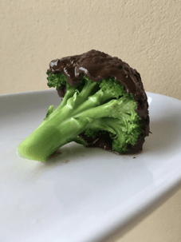
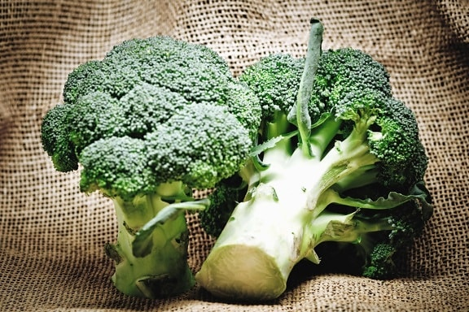
Vitamin C: Natürliche Spitzenreiter in Früchten & Gemüse
Vitamine · Phytamin-Quellen
Vergleich des Ascorbinsäure-Gehalts (mg pro 100 g Frischgewicht) und Synergie mit Bioflavonoiden
Vitamin-C-Gehalt (mg / 100 g)
Acerola-Kirsche: 1'500–2'000 mg (Spitzenreiter)
Hagebutte (Rosa canina): 500–1'200 mg frisch (getrocknet bis 2'400 mg!)
Sanddornbeere (Hippophae): ca. 450 mg + Carotinoide & Omega-7
Schwarze Johannisbeere: ca. 180 mg + Anthocyane
Petersilie & Paprika: 140–160 mg (beim Kochen ca. 110 mg)
Broccoli & Rosenkohl: 90–115 mg + Glucosinolate
Zitrone / Orange: ca. 50 mg (oft überschätzt!)
Vorteil Pflanzenmatrix: Natürliches Vitamin C liegt im Verbund mit Rutin, Hesperidin & Quercetin vor – dies verlängert die Halbwertszeit und erhöht die zelluläre Bioverfügbarkeit deutlich.
Drogerie Zumsteg AG · Fachvortrag «Gesund durch den Winter» · Naturheilkunde & Phytotherapie
07
Notes:
Vitamin C (Ascorbinsäure) ist das wohl bekannteste Vitamin.
Pflanzen und die meisten Tiere können Ascor-binsäure selbst synthetisieren. Der Mensch hat diese Fähigkeit im Verlauf seiner Entwicklung verloren.
Es ist reichlich in frischen
Acerola 1500-2000
dunkelgrünem Gemüse,
Hagebutten 500-1200mg/100 getrocknet x2
Sanddorn 450mg
Paprika 140 →110
Peterlil 160 enthalten.
Kartoffeln 28/100, Knoblauchsrauke 200, oder das Barbarakraut Winterkresse 300-400 Brennnessel 330 Giersch 200g Sauerampfer
115 mg Alliaria petiolata Giersch Aegopodium podagraria Dreiblatt Gichtfuss
Vitamin C ist an der Synthese und am Umbau von Hormonen und Coenzymen genauso betei-ligt wie am Stoffwechsel der Eiweisse- bzw. Ami-nosäuren. Ausserdem ist es wichtig für die Wundheilung, die Blutgerinnung, die Immun-abwehr und den Aufbau des Kollagens. Bei gra-vierendem Vitamin-C-Mangel entsteht durch eine Störung der Kollagenbildung Skorbut. Vit-amin C ist ein Antioxidans.
Antioxidanzien
Die Funktion von Antioxidanzien
Sehr vereinfacht ausgedrückt verbinden sich Antioxidanzien mit den freien Radikalen und nehmen ihnen damit ihre Aggressivität. Dies ist einer der Mechanismen im Körper, der Zellen vor Entartung schützt. Reichlicher Verzehr von Obst und grünem Gemüse und somit von Vit-amin C und E senkt somit das Risiko von Herz-Kreislauf- und Tumorerkrankungen. Wei-tere Antioxidanzien sind z. B. sog. „sekundäre Pflanzenstoffe" wie Lycopin, Betacarotin, Lutein und Flavonoide.

Slide 8
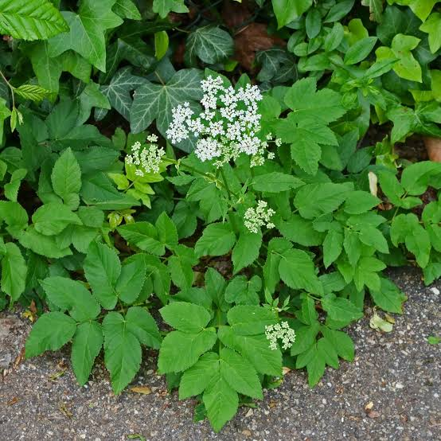
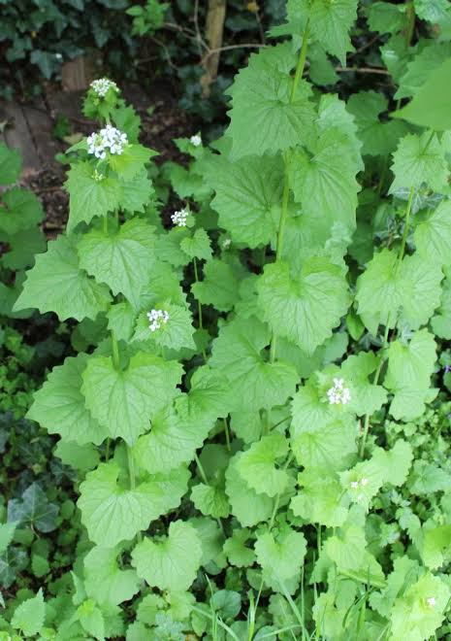
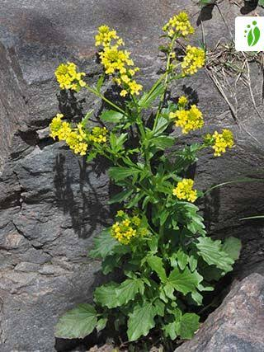
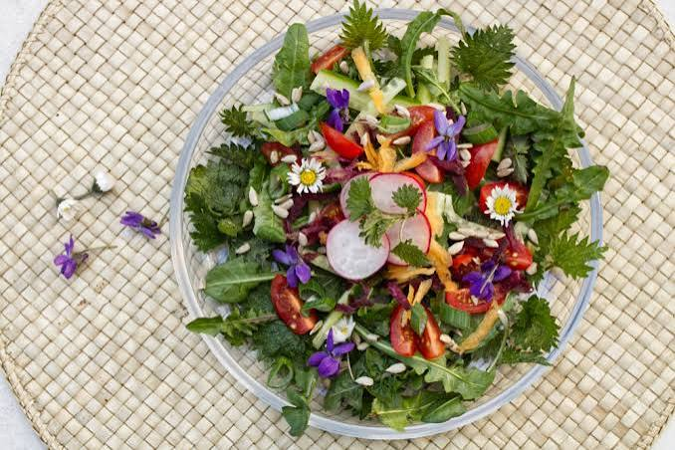
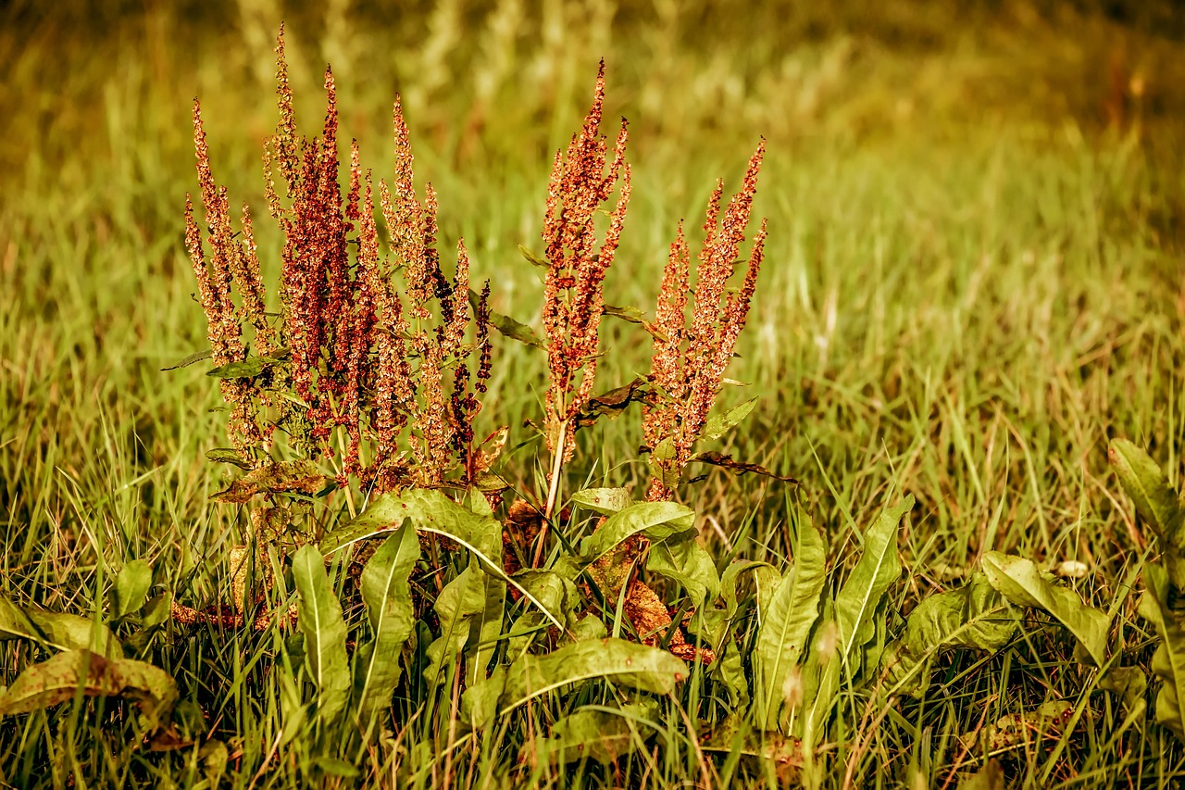
Vitamine aus einheimischen Wildpflanzen
Wildpflanzen · Phytonährstoffe
Vergessene Vitalstoff-Kraftpakete vor unserer Haustür – ein Vielfaches an Vitamin C und Sekundärstoffen
Wildkräuter-Vergleich (Vitamin C pro 100 g)
Winterkresse / Echtes Barbarakraut (Barbarea vulgaris): 300–400 mg – blüht und grünt selbst unter dem Schnee; reich an Senfölglykosiden
Brennnessel (Urtica dioica): ca. 330 mg – zudem reich an bioverfügbarem Eisen, Kieselsäure, Chlorophyll und Histamin-Modulatoren
Giersch / Dreiblatt (Aegopodium podagraria): ca. 200 mg – basisches Wildgemüse, traditionell bei rheumatischen Beschwerden («Gichtfuss»)
Knoblauchsrauke (Alliaria petiolata): ca. 200 mg – vereint Senföl- und Knoblauch-Schwefelverbindungen für die Atemwege
Wiesen-Sauerampfer (Rumex acetosa): ca. 115 mg – erfrischend, blutbildend (Eisen + Vitamin C)
Drogerie Zumsteg AG · Fachvortrag «Gesund durch den Winter» · Naturheilkunde & Phytotherapie
08
Notes:
Peterlil 160 enthalten.
Kartoffeln 28/100, Knoblauchsrauke 200, oder das Barbarakraut Winterkresse 300-400 Brennnessel 330 Giersch 200g Sauerampfer
115 mg Alliaria petiolata Giersch Aegopodium podagraria Dreiblatt Gichtfuss
Vitamin C ist an der Synthese und am Umbau von Hormonen und Coenzymen genauso betei-ligt wie am Stoffwechsel der Eiweisse- bzw. Ami-nosäuren. Ausserdem ist es wichtig für die Wundheilung, die Blutgerinnung, die Immun-abwehr und den Aufbau des Kollagens. Bei gra-vierendem Vitamin-C-Mangel entsteht durch eine Störung der Kollagenbildung Skorbut. Vit-amin C ist ein Antioxidans.
Antioxidanzien
Die Funktion von Antioxidanzien
Sehr vereinfacht ausgedrückt verbinden sich Antioxidanzien mit den freien Radikalen und nehmen ihnen damit ihre Aggressivität. Dies ist einer der Mechanismen im Körper, der Zellen vor Entartung schützt. Reichlicher Verzehr von Obst und grünem Gemüse und somit von Vit-amin C und E senkt somit das Risiko von Herz-Kreislauf- und Tumorerkrankungen. Wei-tere Antioxidanzien sind z. B. sog. „sekundäre Pflanzenstoffe" wie Lycopin, Betacarotin, Lutein und Flavonoide.

Slide 9
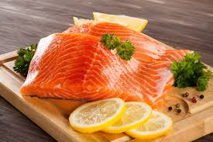
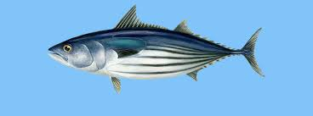
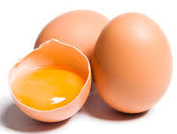
Vitamin D3 (Cholecalciferol) – Die «innere Sonne»
Orthomolekulare Medizin
Schlüsselhormon der angeborenen und adaptiven Immunität im mitteleuropäischen Winterhalbjahr
Ursachen für Winter-Mangel
Sonnenwinkel (< 45° von Okt.–März): In unseren Breitengraden reicht die UVB-Strahlung (290–315 nm) im Winter nicht für die kutane Synthese aus
Sonnenschutzmittel: Bereits LSF 15–20 reduziert die Vitamin-D-Synthese in der Haut um über 95 %
Medikamente (Arzneimittel-Interaktionen): Kortikosteroide (Kortison) und Cholesterinsenker (Statine – hemmen die Vorstufe 7-Dehydrocholesterol) senken den Spiegel
Immunologische Wirkung
Vitamin-D-Rezeptor (VDR): Auf fast allen Immunzellen (T-Lymphozyten, B-Lymphozyten, Makrophagen, dendritischen Zellen) exprimiert
Angeborene Abwehr: Stimuliert die Bildung von Cathelicidin und β-Defensinen (endogene Breitband-Antimikrobiotika)
Immunmodulation: Fördert regulatorische T-Zellen (Treg) und dämpft überschiessende proinflammatorische Zytokine (IL-6, TNF-α)
Dosierung, Zielwerte & natürliche Vorkommen
Offizieller Grundbedarf (BAG/DGE): 800 I.E. (20 µg) pro Tag zur reinen Mangelprophylaxe
Therapeutische Dosierung: 1'000–4'000 I.E./Tag (Erhaltung) bzw. kurzfristig 8'000 I.E. zum raschen Auffüllen bei nachgewiesenem Mangel (Zielwert 25-OH-D3: 40–60 ng/ml bzw. 100–150 nmol/l)
Kofaktoren beachten: Einnahme zu einer fetthaltigen Mahlzeit, kombiniert mit Vitamin K2 (MK-7) und Magnesium (notwendig für die enzymatische Aktivierung zu 1,25-(OH)2-D3)
Lebensmittel (nur geringe Mengen): Wildlachs (16 µg/100 g), Thunfisch (5 µg/100 g), Ei (ca. 1–2 µg), Kalbsleber (1 µg/100 g)
Drogerie Zumsteg AG · Fachvortrag «Gesund durch den Winter» · Naturheilkunde & Phytotherapie
09
Notes:
8‘000-20‘000 i.E.
Lachs 16ug/100g
Thunfisch 5ug/100g
1 Ei 1ug
Kalbsleber 1ug/100g

Slide 10
Essenzielle Spurenelemente im Überblick
Orthomolekulare Medizin
Tagesbedarf, natürliche Nahrungsquellen und Resorptionsfaktoren im Darm
Immun- & Stoffwechsel-Spurenelemente (Teil 1)
Eisen (Fe) | 10–15 mg/Tag: Sauerstofftransport (Hämoglobin), mitochondriale Atmungskette & Lymphozytenreifung. Quellen: Rotes Fleisch, Leber, Hülsenfrüchte, Brennnessel (Resorption + Vitamin C!)
Zink (Zn) | 7–16 mg/Tag: Kofaktor von > 300 Enzymen, Thymushormon Thymulin, direkte antivirale Wirkung. Quellen: Austern, Rindfleisch, Eigelb, Kürbiskerne, Haferflocken
Selen (Se) | 60–100 µg/Tag: Zentrum der Glutathionperoxidase (Zellschutz) & Schilddrüsen-Dejodasen. Quellen: Fisch, Fleisch, Steinpilze, Paranüsse (max. 2 Stück/Tag wegen Radium-Anreicherung)
Kupfer (Cu) | 1,0–1,5 mg/Tag: Superoxiddismutase (Cu/Zn-SOD), Eisenmobilisation. Quellen: Nüsse, Leber, Kakao, Hülsenfrüchte
Immun- & Stoffwechsel-Spurenelemente (Teil 2)
Mangan (Mn) | 2–5 mg/Tag: Mitochondriale Superoxiddismutase (Mn-SOD), Bindegewebs- und Knorpelaufbau. Quellen: Haferflocken, Weizenkeime, Hülsenfrüchte, Heidelbeeren
Iod (I) | 150–200 µg/Tag: Schilddrüsenhormone T3/T4 (Grundumsatz & Wärmehaushalt im Winter) sowie antioxidative Funktion in Drüsengeweben. Quellen: Seefisch (Kabeljau, Seelachs), Meeresalgen
Molybdän (Mo) | 50–100 µg/Tag: Xanthinoxidase & Sulfitoxidase (Abbau schwefelhaltiger Verbindungen & Harnsäure). Quellen: Eier, Innereien, Hülsenfrüchte
Chrom (Cr) | 30–100 µg/Tag: Glukosetoleranzfaktor (Insulinsensitivität). Quellen: Vollkornprodukte, Obst, Gemüse, Bierhefe
Praxishinweis zur Bioverfügbarkeit & Resorption
Phytinsäure (aus nicht fermentiertem Vollkorn/Hülsenfrüchten), Tannine (Schwarztee/Kaffee) sowie Schwermetalle konkurrieren im Dünndarm um dieselben divalenten Metalltransporter (DMT-1). Organisch gebundene Chelate (z. B. Zinkbisglycinat, Zinkpicolinat, Selenomethionin) weisen eine deutlich höhere Bioverfügbarkeit auf als anorganische Oxide.
Drogerie Zumsteg AG · Fachvortrag «Gesund durch den Winter» · Naturheilkunde & Phytotherapie
10
Notes:
Kohl- und Zwiebelgemüse sowie Pilze, Spargel und Hülsenfrüchte.
Paranüssen enthalten; allerdings reichern sie radioaktives Radium an. Daher sollte der Verzehr im Rahmen von maximal zwei Stück am Tag liegen.

Slide 11
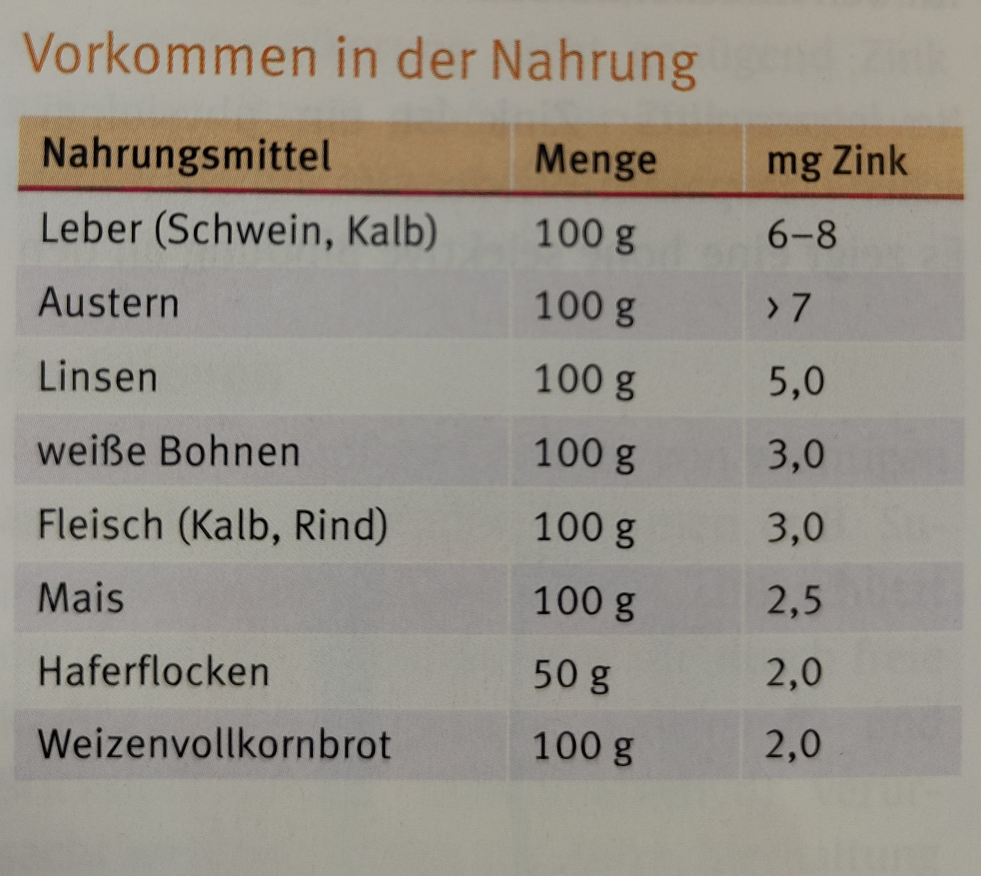
Mikronährstoffe: Zink – Der antivirale Türsteher
Orthomolekulare Medizin
Kofaktor für über 300 Enzyme, Thymus-Reifung und direkte Hemmung der viralen Replikation
Wirkprofil, Bedarf & therapeutischer Einsatz
Tagesbedarf (DACH): Frauen 7–10 mg/Tag · Männer 10–16 mg/Tag (abhängig von der Phytatzufuhr)
Therapeutische Dosierung: Präventiv 15–25 mg/Tag · Akut bei Infektbeginn 30–75 mg/Tag über 5–7 Tage (z. B. als Zinkacetat-/Zinkgluconat-Lutschtabletten oder Zinkbisglycinat)
Über 300 Zink-abhängige Enzyme: Unverzichtbar für DNA-/RNA-Polymerasen, Carboanhydrase und Cu/Zn-Superoxiddismutase
Direkt antiviral: Freie Zn²⁺-Ionen blockieren die ICAM-1-Rezeptoren auf der Nasenschleimhaut (Eintrittspforte für Rhinoviren) und hemmen die virale RNA-Polymerase
Th1/Th2-Immunbalance: Aktiviert das Thymushormon Thymulin für die Reifung naiver T-Lymphozyten zu zytotoxischen T-Helferzellen (Th1)
Schleimhaut & Haut: Fördert Wundheilung, Epithelintegrität und Tight Junctions im Darm
Arzneimittel als «Zink-Räuber»
Blutdrucksenker: ACE-Hemmer, AT1-Antagonisten (Sartane) & Thiazid-Diuretika erhöhen die renale Zinkausscheidung
Weitere Interaktionen: Protonenpumpenhemmer (PPI senken Resorption durch hohen Magen-pH) & orale Kontrazeptiva
Drogerie Zumsteg AG · Fachvortrag «Gesund durch den Winter» · Naturheilkunde & Phytotherapie
11
Notes:
Eigelb 1.5mg/100
Blutdrucktabl.
ACE +AT1 (Sartane)
Diuretika
Orale Kontrazeptiva
Protonenpumpen-Hemmer

Slide 12
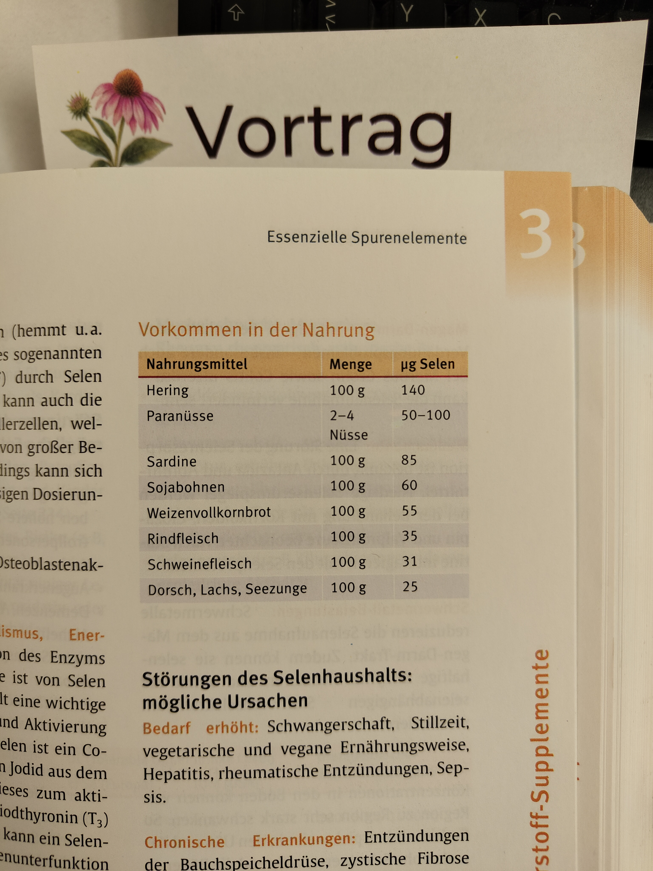
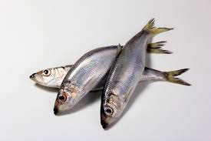
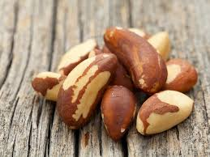
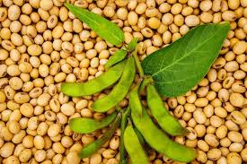
Mikronährstoffe: Selen – Zellschutz & Immunmodulation
Orthomolekulare Medizin
Essenzielle Selenoproteine gegen oxidativen Stress, Virusmutationen und Entzündungskaskaden
Biochemie, Dosierung & Quellen (Selen-arme Böden CH!)
Erhaltungsbedarf vs. Therapie: Basisbedarf ca. 60–70 µg/Tag · Therapeutisch 100–200 µg/Tag (akut kurzzeitig bis 300 µg/Tag)
Glutathionperoxidasen (GPx 1–4): Selen (als Selenocystein) bildet das aktive Zentrum der wichtigsten antioxidativen Schutzsysteme gegen Wasserstoffperoxid und Lipidperoxide
Antivirale Genomstabilität: Selenmangel im Wirtsorganismus erhöht den oxidativen Stress und beschleunigt die Mutationsrate von RNA-Viren (Influenza-, Coxsackie-Viren)
Immunantwort & Entgiftung: Steigert die Aktivität von NK-Zellen (Natürliche Killerzellen) und T-Lymphozyten, reguliert TNF-α und bindet toxische Schwermetalle (z. B. Quecksilber als unlösliches HgSe)
Natürliche Quellen: Meeresfisch, Steinpilze (ca. 180 µg/100 g), Eier, Hülsenfrüchte; Paranüsse (Cave: reichern natürliches Radium an → max. 2 Paranüsse pro Tag!)
Drogerie Zumsteg AG · Fachvortrag «Gesund durch den Winter» · Naturheilkunde & Phytotherapie
12
Notes:
Kohl- und Zwiebelgemüse sowie Stein Pilz 180,
Champignon 7
Hülsenfrüchte.
Paranüssen enthalten; allerdings reichern sie radioaktives Radium an. Daher sollte der Verzehr im Rahmen von maximal zwei Stück am Tag liegen.
Sind lebensnotwendig und müssen daher in geringer Menge mit der täglichen Nahrung aufgenommen werden.

Slide 13
Omega-3-Fettsäuren: Marine & pflanzliche Quellen
Lipidmedizin · Entzündungsauflösung
Von der historischen Lebertran-Prophylaxe bis zu hochreinem Algen-, Fisch- und Krillöl (Phospholipide)
Die 3 Hauptvertreter
ALA (α-Linolensäure, C18:3): Pflanzlich (Leinöl, Hanföl, Baumnüsse). Konversionsrate zu EPA/DHA beim Menschen nur ca. 2–5 %!
EPA (Eicosapentaensäure, C20:5): Marine Quelle (Fischöl, Krillöl, Mikroalgen Schizochytrium sp.) – zentrale antientzündliche Vorstufe
DHA (Docosahexaensäure, C22:6): Marine Quelle – Strukturfettsäure für Zellmembranen, Gehirn und Retina
Galenik & Bioverfügbarkeit
Lebertran & Fischöl: Natürliche Triglyceridform (TG) deutlich besser bioverfügbar als synthetische Ethylester (EE)
Krillöl (Phospholipide): EPA & DHA sind an Phospholipide gebunden → wasserdispergierbar, höchste zelluläre Aufnahme ohne fischiges Aufstossen + natürliches Astaxanthin
Mikroalgenöl: Direkte vegane Primärquelle für EPA + DHA (früher nur DHA, heute vollwertig EPA+DHA)
Oxidationsschutz (TOTOX-Wert): Hochwertige Öle stets mit Tocopherolen/Rosmarinextrakt stabilisieren; therapeutisch bis 2'000–4'000 mg EPA/DHA pro Tag
Drogerie Zumsteg AG · Fachvortrag «Gesund durch den Winter» · Naturheilkunde & Phytotherapie
13
Notes:
Algenöl früher nur DHA
Krill
Rezeptur mit Antiox
Bis 5000mg/tag
Nicht während Chemo

Slide 14
Omega-3-Fettsäuren: Wirkprofil von EPA & DHA im Detail
Lipidmedizin · Wirkmechanismen
Aktive Entzündungsauflösung (Specialized Pro-Resolving Mediators) und Membranfluidität
EPA (Eicosapentaensäure) – Der Entzündungshemmer
Antiphlogistische Schlüsselrolle: Verdrängt die proinflammatorische Arachidonsäure (Omega-6) aus der Zellmembran und hemmt die Bildung entzündungsfördernder Serie-2-Prostaglandine und Serie-4-Leukotriene
Bildung von Resolvinen (E-Serie): Aus EPA entstehen aktiv entzündungsauflösende Mediatoren (SPMs), die nach einem viralen Infekt den Gewebeschaden begrenzen und den «Zytokinsturm» abbremsen
Herz-Kreislauf-System: Senkt erhöhte Triglyceridspiegel, verbessert die Endothelfunktion und wirkt mild blutdruckregulierend
Klinischer Einsatz: Chronisch-entzündliche Prozesse, Gelenkbeschwerden (rheumatoide Arthritis) und stille Entzündungen («Silent Inflammation»)
DHA (Docosahexaensäure) – Der Membran-Baustein
Zellmembran-Fluidität: Erhöht die Flexibilität der Zellmembranen von Immun- und Nervenzellen und optimiert die Funktion membranständiger Rezeptoren
Gehirn & Nervensystem: Rund 25 % der gesamten Gehirnlipide bestehen aus DHA; unterstützt kognitive Leistung, Gedächtnis und synaptische Reizweiterleitung
Netzhaut (Retina): Zentraler struktureller Bestandteil der Photorezeptoren zum Erhalt der normalen Sehkraft
Schwangerschaft & Stillzeit: Essenziell für die fetale und frühkindliche Reifung von Gehirn, Augen und Immunsystem
Protectine & Maresine (D-Serie): Aus DHA gebildete Botenstoffe fördern die Schleimhautregeneration nach Atemwegsinfekten
Zielwert: Omega-3-Index (HS-Omega-3-Index®)
In der modernen westlichen Ernährung liegt das Omega-6-zu-Omega-3-Verhältnis oft bei 15:1 statt idealerweise unter 4:1. Ein optimaler erythrozytärer Omega-3-Index von 8–11 % bildet die Grundlage für eine regulierte, nicht überschiessende Immunantwort im Winter.
Drogerie Zumsteg AG · Fachvortrag «Gesund durch den Winter» · Naturheilkunde & Phytotherapie
14
Notes:
EPA und DHA sind zwei essenzielle, mehrfach ungesättigte Omega-3-Fettsäuren, die der Körper nicht oder nur in geringen Mengen selbst herstellen kann. Sie müssen über die Nahrung oder Nahrungsergänzungsmittel aufgenommen werden.

Slide 15
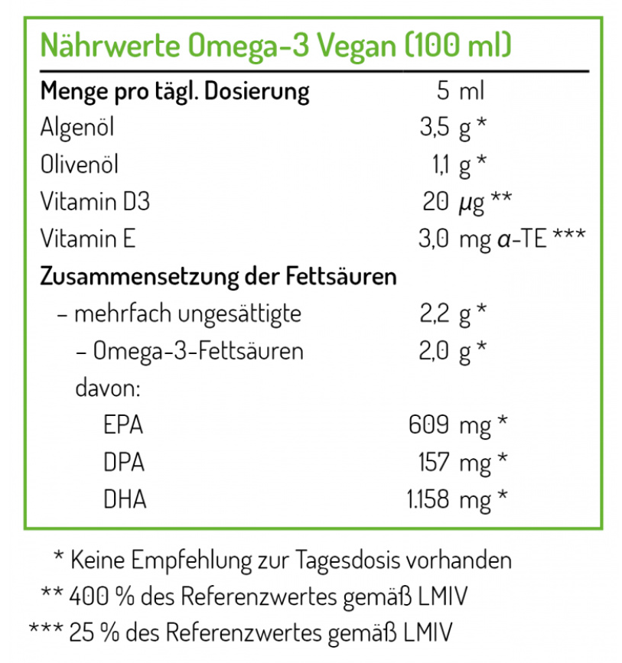
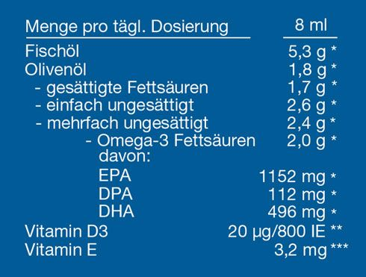
Omega-3 in der Praxis: Dosierungsvergleich & Deklaration
Lipidmedizin · Praxisvergleich
Worauf es bei der Beurteilung von veganen Algenölen und marinen Fischöl-Präparaten ankommt
Klinische Einordnung der Tagesdosis (EKM-Empfehlung vs. Orthomolekulare Therapie)
Basisempfehlung (Eidg. Ernährungskommission EKM): Mind. 500 mg EPA + DHA pro Tag (entspricht ca. 40–70 g fettreichem Kaltwasserfisch wie Lachs, Makrele, Hering oder 175 g Forelle täglich)
Therapeutische Dosierung bei Entzündungen / Immunmodulation: 2'000 mg (2 g) EPA + DHA pro Tag – wie in den abgebildeten flüssigen Tagesdosierungen (5 ml Algenöl bzw. 8 ml Fischöl mit Olivenöl-Polyphenolen und 800 I.E. Vitamin D3)
Drogerie Zumsteg AG · Fachvortrag «Gesund durch den Winter» · Naturheilkunde & Phytotherapie
15
Notes:
Die empfohlene Menge an essenziellen Omega-3-Fettsäuren
beträgt gemäss der Eidgenössischen Ernährungskomission
500 mg täglich. Um diese Menge zu erreichen, müsste man
täglich 40 bis 70 g fettreichen Fisch (Sardinen, Hering, Lachs,
Makrele) oder 175 g Forelle zu sich nehmen. Ein Omega-3-
Supplement ist daher besonders empfehlenswert, wenn weniger

Slide 16
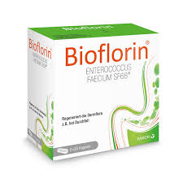
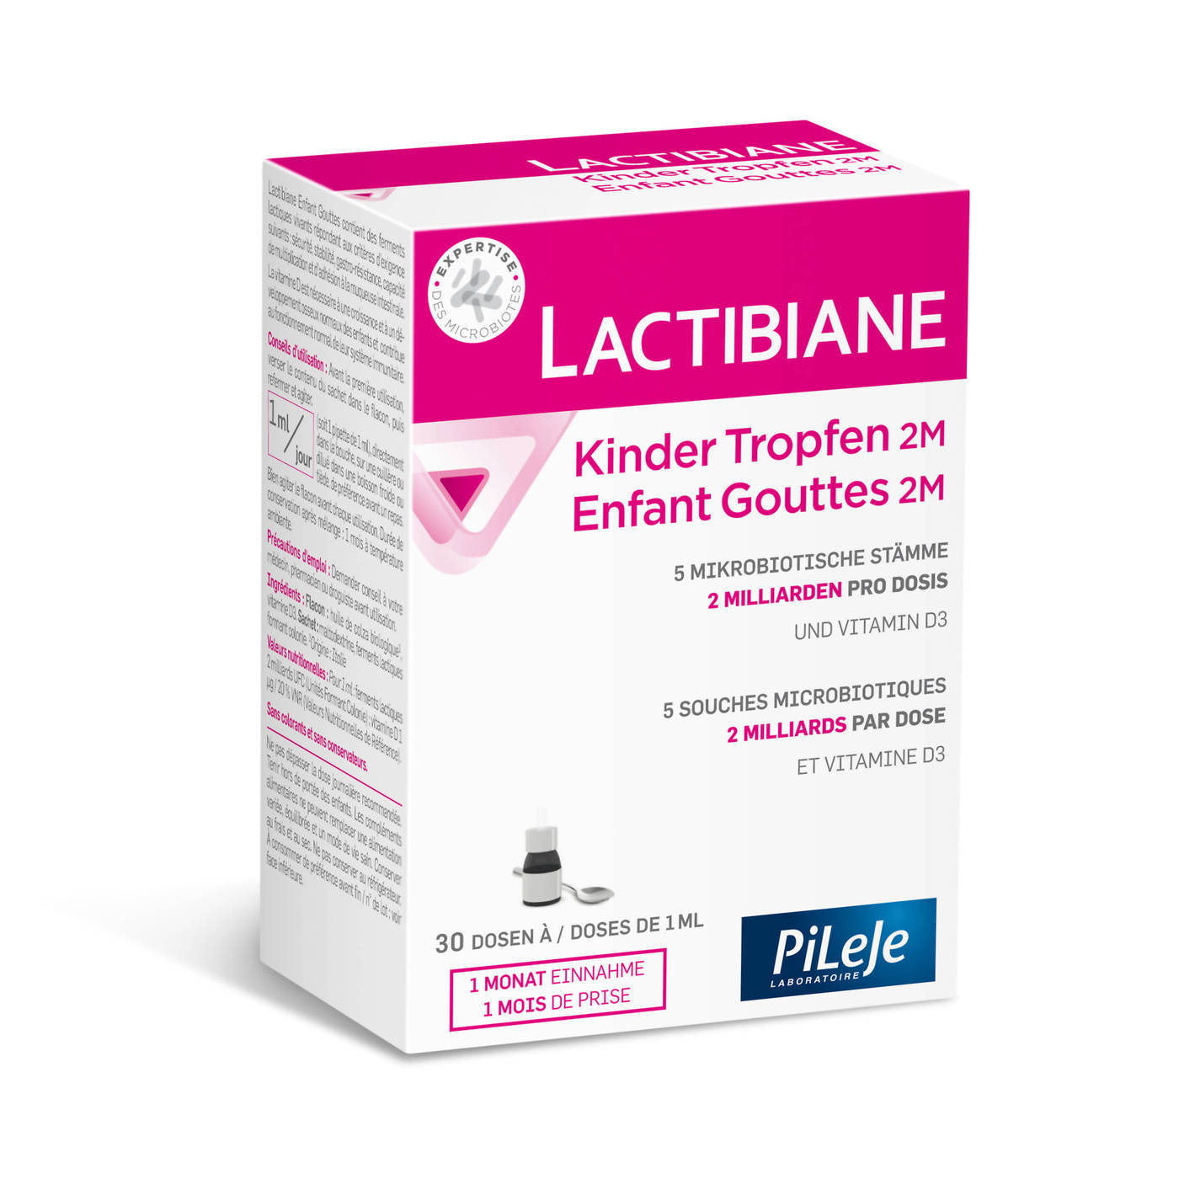
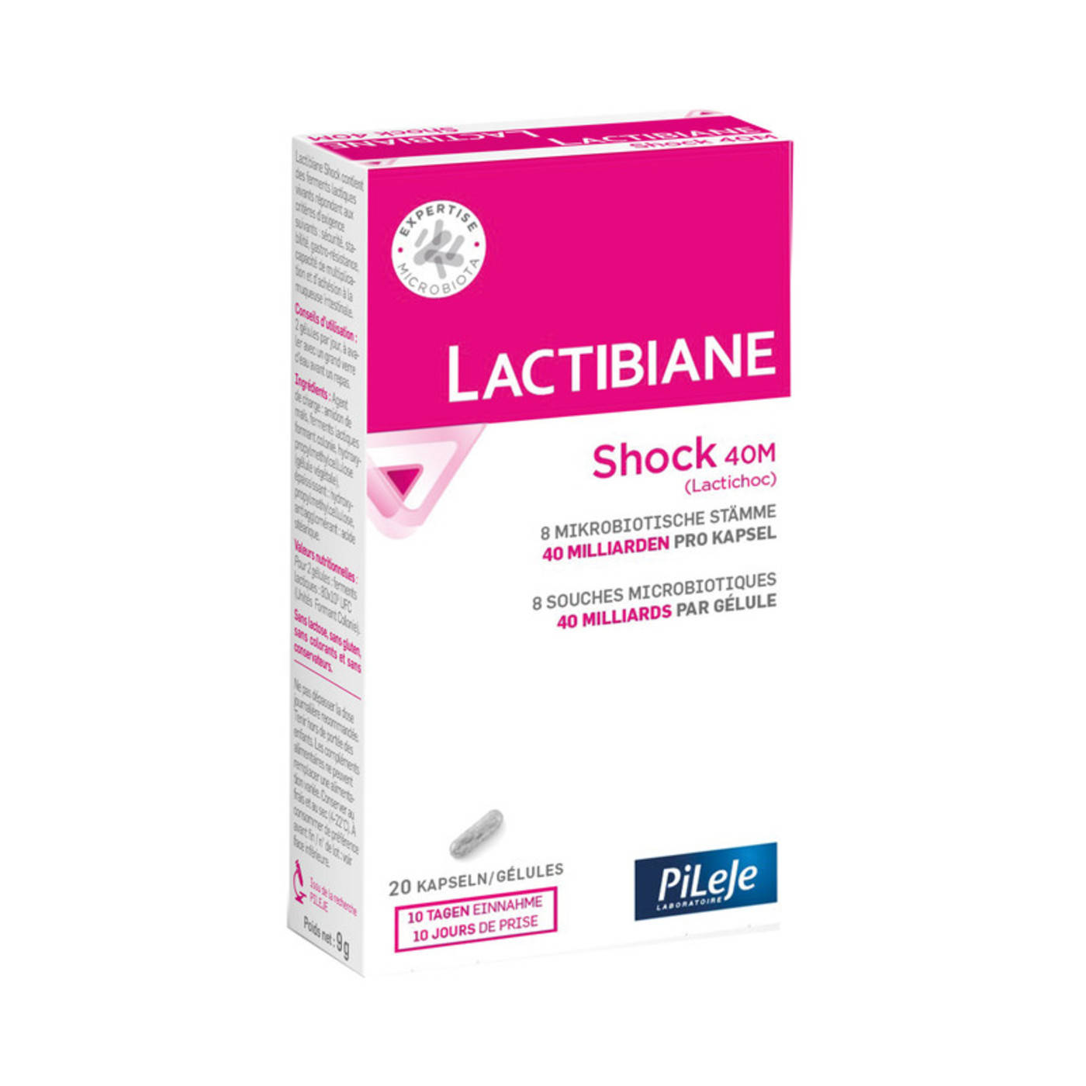
Darm-Immun-Achse (GALT) & Hochdosis-Probiotika
Mikrobiom · Schleimhautimmunität
70–80 % aller Antikörper-produzierenden Immunzellen sitzen in der Darmschleimhaut
Mukosales Immunsystem (MALT / GALT) & Homing-Effekt
60–80 % der gesamten Immunabwehr sind im darmassoziierten lymphatischen Gewebe (Peyer-Plaques, Lamina propria) lokalisiert
Mukosaler Homing-Mechanismus: Im Darm geschulte B- und T-Lymphozyten wandern über Lymphe und Blut direkt in die Bronchial- und Nasenschleimhaut (BALT/NALT) und erhöhen dort das sekretorische IgA (sIgA) gegen Atemwegsviren!
Generationen-Vergleich in der Praxis
Klassisches Monopräparat (z. B. Bioflorin®): 75 Mio. KBE (Koloniebildende Einheiten), 1 einzelner Stamm (Enterococcus faecium SF68) – primär bei akuter Diarrhö
Moderne Multispezies-Synbiotika (z. B. Lactibiane® / Phytolis): 2 bis 40 Milliarden KBE pro Tagesdosis aus 4 bis 8 klinisch dokumentierten Leitkeimstämmen (Lactobacillus-, Bifidobacterium-Stämme)
Dosis-Faktor: 26- bis 520-fache Keimzahl! Besonders bewährt zur Winterprophylaxe, bei Kindern (Tropfen) und als «Shock»-Kur während/nach Antibiotikatherapie
Drogerie Zumsteg AG · Fachvortrag «Gesund durch den Winter» · Naturheilkunde & Phytotherapie
16

Slide 17
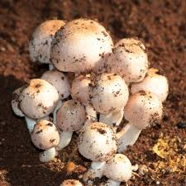
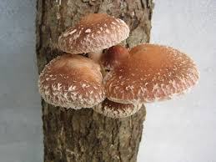
Mykotherapie: Vitalpilze als potente Immunmodulatoren
Mykotherapie · Vitalpilze
Verzweigte β-(1,3)-(1,6)-D-Glucane trainieren das angeborene Immunsystem («Trained Immunity»)
Agaricus blazei Murrill (ABM / Agaricus subrufescens) – «Pilz des Gottes»
Höchste Konzentration an β-D-Glucanen und Proteoglykanen unter allen Vitalpilzen
Wirkmechanismus: Bindet an Dectin-1- und Toll-like-Rezeptoren (TLR-2/4) im Darm, aktiviert Makrophagen, dendritische Zellen und Natürliche Killerzellen (NK-Zellen)
Pädiatrische & adulte Dosierung (Prävention): Kleinkinder bis 12 kg: 500 mg/Tag · Kinder bis 25 kg: bis 1'000 mg/Tag · Jugendliche ab 35 kg & Erwachsene: 1'000–1'600 mg/Tag
Shiitake (Lentinula edodes) – «König der Pilze» & Anwendungsregeln
Leitwirkstoff Lentinan (hochmolekulares β-1,3-D-Glucan): Stark antiviral, fördert die sIgA-Sekretion auf den Schleimhäuten und reguliert die Th1-Immunantwort
Akut-Protokoll bei Infektbeginn: Für 1–2 Wochen auf bis zu 3'000 mg/Tag (Extrakt + Pulver) steigern
Synergie mit Vitamin C: Immer zusammen mit Vitamin C (z. B. Acerola) einnehmen – Vitamin C spaltet die langkettigen Polysaccharide partiell auf und verbessert deren Resorption
Impuls-Therapie (Wochenendpausen): Nach 5 Einnahmetagen jeweils 2 Tage Pause einlegen, um eine Rezeptor-Adaptation (Gewöhnungseffekt) des Immunsystems zu verhindern!
Drogerie Zumsteg AG · Fachvortrag «Gesund durch den Winter» · Naturheilkunde & Phytotherapie
17
Notes:
Bio-Agaricus-Fruchtkörper-Extrakt und Bio-Agaricus-Fruchtkörperpulver aus Agaricus subrufescens
1'000 mg Bio-Agaricus-Extrakt und 600 mg Bio-Agaricus-Pulver pro Tagesportion
Davon 300 mg Polysaccharide und Beta-Glucane pro Tagesportion
Mit 40 mg Vitamin C aus Bio-Acerola-Extrakt pro Tagesportion
Pflanzliche Kapselhülle
Vegan sowie von Natur aus gluten- und laktosefreiy

Slide 18
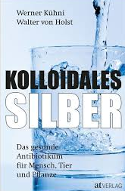
Kolloidales Silber (Argentum colloidale)
Naturheilkunde · Praxis
Physikalisch-chemische Grundlagen, Herstellungsverfahren und topische/lokale Anwendung
Geschichte, Herstellung & Praxisanwendung
Historischer Hintergrund: Schon in der Antike und bis zur Einführung der Antibiotika in der ersten Hälfte des 20. Jahrhunderts wurden Silbergefässe, Silbermünzen und Silberkolloide zur Konservierung und Keimreduktion genutzt
Herstellungsverfahren: 1. Mechanisch (Vermahlung in Kolloidmühlen) · 2. Elektrolytisch (Hochvolt-Verfahren mit reinstem Feinsilber 99,99 % in bidestilliertem Wasser → kleinste, schwebende Silberpartikel von 1–20 nm, typischerweise 10–25 ppm)
Oligodynamischer Effekt: Silberionen (Ag⁺) blockieren schwefelhaltige (Thiol-)Enzymgruppen der Atmungskette von Bakterien, Pilzen und behüllten Viren auf Haut und Schleimhäuten
Erfahrungsmedizinische Anwendung (lokal / Mund- & Rachenraum): Vorbeugend bzw. zur Schleimhautpflege ½ Pipette / einige Sprühstösse; im Akutfall 1 Kaffeelöffel bis 1 Esslöffel kurz im Mund spülen/gurgeln
Qualitäts- & Sicherheitshinweis: Nur geprüfte, ionenarme Qualitätsdispersionen aus Reinstwasser verwenden; nicht gleichzeitig mit Vitamin C oder Metalllöffeln in Kontakt bringen (Neutralisation der Ladung).
Drogerie Zumsteg AG · Fachvortrag «Gesund durch den Winter» · Naturheilkunde & Phytotherapie
18

Slide 19
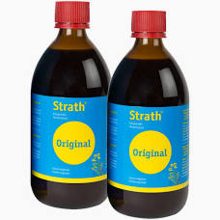
Kräuter-Hefeplasmolysat «Strath» – Schweizer Pionierarbeit
Aufbaupräparate · Vitalstoffe
Biotechnologische Verbindung aus 61 Heilkräutern und plasmolysierter Saccharomyces cerevisiae
Entstehung, Plasmolyse-Verfahren & klinische Evidenz
Schweizer Tradition seit 1961: Entwickelt von Fred Pestalozzi / Walter Strathmeyer vor über 60 Jahren als 100 % natürliches, vollwertiges Aufbaupräparat
Veredelung durch Heilpflanzen: Spezielle Primärhefe-Kulturen (Saccharomyces cerevisiae) werden mit Auszügen aus über 50 ausgewählten Heil- und Gewürzpflanzen (u. a. Thymian, Salbei, Melisse, Engelwurz, Holunder, Kamille) gefüttert und verstoffwechseln deren Sekundärstoffe
Schonende 2-monatige Gärung & Plasmolyse: Durch unvergorenes Malzextrakt, Bienenhonig und Orangensirup öffnen sich die Hefezellwände osmotisch (ohne Hitzeeinwirkung!) – sämtliche 61 Vitalstoffe (natürlicher Vitamin-B-Komplex, 20 Aminosäuren, 11 Mineralstoffe/Spurenelemente sowie Hefezellwand-β-Glucane) werden dadurch optimal bioverfügbar
Katalysator-Effekt: Verbessert nachweislich die Resorption von Eisen, Zink und Magnesium aus der täglichen Nahrung und reduziert in Schweizer Winterstudien die Häufigkeit und Dauer grippaler Infekte signifikant
Drogerie Zumsteg AG · Fachvortrag «Gesund durch den Winter» · Naturheilkunde & Phytotherapie
19

Slide 20
Vorbeugen ist besser als Heilen: Die 4 Säulen der Ordnungstherapie
Prävention · Lebensstil
Klassische Lebensordnung (Regimen sanitatis) als Basis jeder naturheilkundlichen Winterprophylaxe
Die 4 Grundpfeiler einer resilienten Abwehr
1. Bewegung («Wer rastet, der rostet»): Moderates Ausdauertraining an der frischen Luft mobilisiert NK-Zellen und T-Lymphozyten, aktiviert die Muskel-Myokine (IL-6 als Myokin wirkt antientzündlich!) und vertieft die Lungenbelüftung
2. Entspannung («Alles hat zwei gegensätzliche Pole»): Rhythmischer Wechsel zwischen Sympathikus (Anspannung) und Parasympathikus (Erholung) senkt chronisch erhöhte Cortisolspiegel und schützt die Schleimhaut-IgA-Barriere
3. Ernährung («Eure Nahrungsmittel sollen eure Heilmittel sein» – Hippokrates): Wärmende, vitalstoffreiche Winterküche mit Bitterstoffen, Wildkräutern, Gewürzen, fermentierten Lebensmitteln und hochwertigen Fetten
4. Schlaf («Verarbeitung und Regeneration»): Im Tiefschlaf (unter Einfluss von Wachstumshormon und Melatonin) findet die immunologische Gedächtnisbildung (T-Zell-Prägung in den Lymphknoten) statt
Merksatz für die Praxis
Kein noch so hochdosiertes Supplement kann chronischen Schlafmangel, Dauerstress oder unterkühlte Schleimhäute vollständig kompensieren. Phytotherapie und Mikronährstoffe entfalten ihre volle Wirkkraft immer auf dem Boden einer gelebten Selbstfürsorge.
Drogerie Zumsteg AG · Fachvortrag «Gesund durch den Winter» · Naturheilkunde & Phytotherapie
20

Slide 21
Vorbeugen im Alltag: Raumklima, Mukoziliäre Clearance & Arve
Prävention · Raumklima & Aromatherapie
Warum trockene Heizungsluft unsere wichtigste anatomische Barriere schwächt – und wie wir gegensteuern
Raumklima & Flimmerhärchen (Zilien)
Optimale Luftfeuchtigkeit (45–55 %, im Schlafraum 45–50 %): Sinkt die relative Luftfeuchte durch Heizungsluft unter 35 %, trocknet der Sol-Gel-Schleimfilm der Atemwege aus
Schutz der mukoziliären Clearance: Nur in gut befeuchteter Schleimhaut schlagen die Flimmerhärchen mit 10–15 Hz und transportieren Viren wie auf einem Förderband Richtung Rachen ab
Regelmässiges Stosslüften (3–4× täglich 5–10 Min.): Senkt die Aerosol- und Virenlast in Innenräumen drastisch
Arve / Zirbelkiefer (Pinus cembra L.)
Königin der Alpen (1'500–2'500 m ü. M.): Ätherisches Arvenöl (α-Pinen, β-Pinen, Limonen, Pinosylvin) reinigt die Raumluft und wirkt keimreduzierend
Chronobiologische Wirkung (Joanneum-Research-Studie): Arvenholz und Arvenöl aktivieren den Parasympathikus, vertiefen den Schlaf und senken die nächtliche Herzfrequenz um bis zu 3'500 Herzschläge (ca. 1 Stunde Herzarbeit pro Tag!)
Drogerie Zumsteg AG · Fachvortrag «Gesund durch den Winter» · Naturheilkunde & Phytotherapie
21
Notes:
Bewegung: „Wer rastet der rostet“
Entspannung: „Alles hat zwei gegensätzliche Pole“
Schlaf: „Verarbeitung und Regeneration“
Feuchte im Schlafraum 45-50 (60)

Slide 22
Echter Salbei (Salvia officinalis L.) – Teil 1: Geschichte & Botanik
Heilpflanzen-Monographie · Lamiaceae
«Cur moriatur homo, cui Salvia crescit in horto?» (Medizinschule von Salerno, 14. Jh.)
Leitspruch der Schule von Salerno (14. Jahrhundert)
«Warum sollte ein Mensch sterben, in dessen Garten Salbei wächst?» – Schon der Gattungsname Salvia leitet sich vom lateinischen Verb salvare («heilen», «gesund machen», «retten») ab und unterstreicht den Rang des Salbeis als europäische Universalheilpflanze.
Botanik, Arzneidroge & Phytochemie (PharmaWiki / Ph.Eur.)
Stammpflanze & Familie: Salvia officinalis L. (Echter Salbei), Familie der Lippenblütler (Lamiaceae); ausdauernder, bis 80 cm hoher, aromatischer Halbstrauch aus dem Mittelmeerraum (Dalmatien)
Arzneidroge: Salbeiblätter (Salviae officinalis folium) sowie Dreilappiger Salbei (Salviae trilobae folium) und Salbeitinktur (Salviae tinctura)
Ätherisches Öl (mind. 1,5 %): Enthält α- und β-Thujon (Monoterpenketone, ca. 20–50 %), 1,8-Cineol (Eucalyptol), Kampfer und Borneol – stark bakterizid, virustatisch und fungizid
Lamiaceen-Gerbstoffe (Depside, 3–8 %): Vor allem Rosmarinsäure und Kaffeesäurederivate – adstringierend (schleimhautverdichtend), antiphlogistisch und antiviral
Diterpenbitterstoffe & Flavonoide: Carnosol (Picrosalvin), Carnosolsäure, Ursolsäure sowie Luteolin- und Apigeninglykoside – stark antioxidativ und schweisshemmend
Drogerie Zumsteg AG · Fachvortrag «Gesund durch den Winter» · Naturheilkunde & Phytotherapie
22
Notes:
Salvia officinalis L. (Lamiaceae): Echter Salbei. Name von lat. salvare = heilen. Arzneidroge: Salviae officinalis folium (Salbeiblätter). Inhaltsstoffe gemäss PharmaWiki & DocCheck: Ätherisches Öl (Thujon, 1,8-Cineol, Kampfer), Lamiaceen-Gerbstoffe (Rosmarinsäure), Diterpenbitterstoffe (Carnosol, Carnosolsäure), Triterpene (Ursolsäure) und Flavonoide.

Slide 23
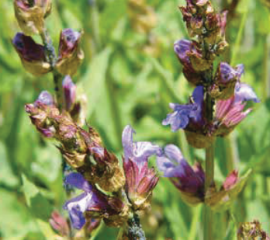
Echter Salbei (Salvia officinalis L.) – Teil 2: Klinik & Galenik
Heilpflanzen-Monographie · Lamiaceae
Vom Gurgelmittel bei akuter Pharyngitis bis zum Antihidrotikum und Kombinationspartner
Pharmakologische Eigenschaften (Wirkprofil)
Antimikrobiell & virustatisch: Hemmt das Wachstum von Bakterien, Pilzen und behüllten Viren (u. a. Herpes-simplex- und Erkältungsviren) direkt auf der Schleimhaut
Antiphlogistisch & adstringierend: Rosmarinsäure und Gerbstoffe dichten entzündete Schleimhäute ab, lindern den Schmerz und verhindern das tiefere Eindringen von Erregern
Antihidrotisch (schweisshemmend) & laktationshemmend: Reguliert zentrale und periphere Schweissdrüsenaktivität; zudem digestiv (verdauungsanregend durch Bitterstoffe)
Bewährte Indikationen in der Praxis
HNO & Atemwege (Top-Indikation): Akute Mandel- und Rachenentzündung (Tonsillopharyngitis), Heiserkeit (Laryngitis), Reizhusten und beginnende grippale Infekte
Mundhöhle & Zahnfleisch: Gingivitis, Stomatitis, Aphthen, Druckstellen und Herpes labialis (auch in Kombination mit Rhabarberwurzel)
Vegetativum & Hormonsystem: Übermässiges Schwitzen (Hyperhidrose, Nachtschweiss in der Rekonvaleszenz, Hitzewallungen in den Wechseljahren) sowie zum Abstillen
Gastrointestinaltrakt: Dyspeptische Beschwerden, Völlegefühl und leichte Krämpfe
Galenik, Zubereitung & Kontraindikationen
Teeaufguss (Infus): 1,5–2 g geschnittene Blätter mit 150 ml kochendem Wasser übergiessen, zugedeckt 5–10 Min. ziehen lassen (Prävention: 1 Tasse/Tag; Akut: mehrmals täglich warm gurgeln)
Galenischer Tipp: Im wässrigen Teeaufguss löst sich kaum lipophiles Thujon (sehr sicher!), während in alkoholischen Tinkturen der Thujongehalt höher ist
Synergie-Kombination (z. B. Echinaforce® Hot Drink / Halsspray): Salvia officinalis + Echinacea purpurea erwies sich in klinischen Studien bei akuter Pharyngitis als ebenso wirksam wie Chlorhexidin/Lidocain!
Kontraindikationen: Keine innerliche Anwendung von alkoholischen Auszügen oder ätherischem Salbeiöl in Schwangerschaft (Thujon) und Stillzeit (abstillend!).
Drogerie Zumsteg AG · Fachvortrag «Gesund durch den Winter» · Naturheilkunde & Phytotherapie
23
Notes:
Salvia officinalis – Indikationen & Galenik: Lokal bei Pharyngitis, Tonsillitis, Gingivitis, Stomatitis. Innerlich bei Hyperhidrose und Dyspepsie. Wichtiger Hinweis für Fachpublikum: Thujon ist lipophil und geht kaum in das wässrige Tee-Infus über, wohl aber in hochprozentige Tinkturen und das ätherische Öl. Daher Kontraindikation in Schwangerschaft und Stillzeit (senkt Prolaktin / Milchfluss).

Slide 24
Spagyrische Abwehr-Synergie: Das Vierer-Bündnis
Spagyrik & Komplexmittel
Sonnenhut (Echinacea), Wasserdost (Eupatorium), Lebensbaum (Thuja) & Kapuzinerkresse (Tropaeolum)
1. Sonnenhut (Echinacea)
Leitfunktion: Basis-Immunmodulator
Steigert die Phagozytose-Aktivität der Makrophagen und Granulozyten
Moduliert über Alkylamide die Zytokinausschüttung und verkürzt die Infektdauer
2. Wasserdost (Eupatorium)
Eupatorium cannabinum / perfoliatum
Klassisches «Grippekraut» bei fieberhaften Infekten mit starkem Zerschlagenheitsgefühl und Gliederschmerzen («Knochenbrecher»)
Sesquiterpenlactone & Polysaccharide regen die unspezifische Abwehr kräftig an
3. Lebensbaum (Thuja)
Thuja occidentalis L. (Cupressaceae)
Polysaccharid-Fraktion aktiviert T-Helferzellen; in der Spagyrik (thujonfrei bzw. entschärft!) das zentrale Lymph- und Konstitutionsmittel
Bewährt bei chronisch-rezidivierenden Schleimhautinfekten (Sinusitis, Polypen)
4. Kapuzinerkresse
Tropaeolum majus L.
Bringt das feurige Schwefel-/Senföl-Prinzip in die Rezeptur ein
Direkt bakteriostatisch, virustatisch und schleimlösend in den oberen und unteren Atemwegen
Drogerie Zumsteg AG · Fachvortrag «Gesund durch den Winter» · Naturheilkunde & Phytotherapie
24
Notes:
Spagyrik-Komplex zur Abwehrsteigerung: Die Kombination aus Echinacea, Eupatorium (Wasserdost), Thuja occidentalis (Lebensbaum) und Tropaeolum majus (Kapuzinerkresse) deckt alle Phasen des Infekts ab: Phagozytosesteigerung (Echinacea), Fieber- & Gliederschmerz-Regulation (Wasserdost), Lymphdrainage & Schleimhautkonstitution (Thuja) sowie direkte Erregerabwehr (Kapuzinerkresse).

Slide 25
Sonnenhut (Echinacea) – Teil 1: Stammpflanzen & Phytochemie
Heilpflanzen-Monographie · Asteraceae
Von der indigenen Präriemedizin (Black Elk & A. Vogel 1953) zur modernen Immunmodulation
Botanik, Etymologie & Ethnobotanik (Nordamerika)
Der Name Echinacea leitet sich vom griechischen echinos («Igel») ab und beschreibt den stachelig-kegelförmig aufgewölbten Spreublätterkegel der Korbblüte («Igelkopf», Familie Asteraceae). Die ausdauernde Präriestaude erreicht bis zu 1,80 m Wuchshöhe. 1953 erhielt der Schweizer Naturheilkundler Alfred Vogel im Pine-Ridge-Reservat (South Dakota) vom Lakota-Häuptling Ben Black Elk Samen von Echinacea purpurea und begründete damit die europäische Frischpflanzenkultur.
Die 3 medizinisch genutzten Echinacea-Arten (Ph.Eur.)
1. Echinacea purpurea (L.) Moench – Purpur-Sonnenhut / Roter Sonnenhut: Verwendet werden sowohl das frische blühende Kraut (Echinaceae purpureae herba) als auch die Wurzel (Echinaceae purpureae radix). Beste klinische Evidenz bei Atemwegsinfekten!
2. Echinacea angustifolia DC. – Schmalblättriger Sonnenhut: Verwendet wird primär die Wurzel (Echinaceae angustifoliae radix); traditionelle Stammpflanze der Lakota-Indianer mit hohem Gehalt an Echinacosid und spezifischen Alkylamiden
3. Echinacea pallida (Nutt.) Nutt. – Blassfarbener Sonnenhut (Prärie-Igelkopf): Verwendet wird die Wurzel (Echinaceae pallidae radix), reich an Ketoalkenen und Kaffeesäurederivaten
Wirkstoffgruppen & Immunmodulation
Alkylamide (lipophil): Binden an Cannabinoid-Rezeptoren (CB2) auf Immunzellen → modulieren TNF-α, verhindern überschiessende Zytokinreaktionen und erzeugen ein charakteristisches Kribbeln auf der Zunge
Kaffeesäurederivate: Cichoriensäure (Leitsubstanz in E. purpurea) & Echinacosid → hemmen die virale Hyaluronidase und wirken antioxidativ
Polysaccharide & Glykoproteine (Arabinogalactane, hydrophil): Steigern Phagozytose-Index von Makrophagen & Granulozyten
Direkt antiviral: Hemmung behüllter Viren (Influenza A/B, RSV, Coronaviren) via Hämagglutinin-Blockade
Drogerie Zumsteg AG · Fachvortrag «Gesund durch den Winter» · Naturheilkunde & Phytotherapie
25
Notes:
Echinacea Teil 1 (PharmaWiki / DocCheck): Griech. echinos = Igel. Drei Stammpflanzen: E. purpurea (Kraut & Wurzel), E. angustifolia (Wurzel), E. pallida (Wurzel). 1953 lernte Alfred Vogel im Pine-Ridge-Reservat (Süd-Dakota) Häuptling Ben Black Elk kennen. Wirkstoffe: Lipophile Alkylamide (binden an CB2-Rezeptoren der Immunzellen), Cichoriensäure, Polysaccharide/Glykoproteine und ätherisches Öl.

Slide 26
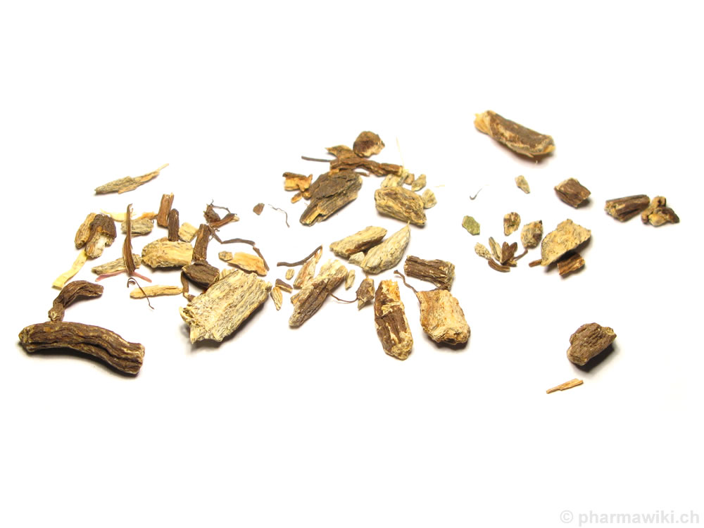
Sonnenhut (Echinacea) – Teil 2: Galenik, Dosierung & Sicherheit
Heilpflanzen-Monographie · Galenik
Warum Extraktionsmittel (Ethanol vs. Presssaft) das Wirkstoffprofil entscheidend verändern
Galenischer Fachvergleich: Alkoholische Tinktur vs. Frischpflanzen-Presssaft
1. Ethanolisch-wässrige Frischpflanzentinktur (z. B. 65 % Vol. Ethanol, Kraut : Wurzel = 95 : 5): Löst optimal die lipophilen Alkylamide sowie Cichoriensäure und ätherische Öle. Höchste Stabilität und lange Haltbarkeit; immunmodulierend über CB2-Rezeptoren und direkt viruzid im Rachenraum
2. Frischpflanzen-Presssaft (mechanisch ausgepresstes blühendes Kraut von E. purpurea): Enthält primär die wasserlöslichen, hochmolekularen Polysaccharide (Arabinogalactane) und Glykoproteine, jedoch kaum lipophile Alkylamide. Alkoholfrei (bzw. minimal konserviert), ideal für Kinder und Personen, die Alkohol meiden; nach Anbruch begrenzt haltbar (Kühlschrank)
3. Frischpflanzen-Teezubereitung (Hausmittel): 2 EL frisches Kraut (besonders die aufgeblühten «Igelköpfe») mit 250 ml kochendem Wasser überbrühen, 10 Min. bedeckt ziehen lassen und abgiessen (im getrockneten Zustand verliert das Kraut durch enzymatischen Abbau rasch an Cichoriensäure!)
Dosierung & Intervalltherapie (Prophylaxe vs. Akut)
Prävention / Anfälligkeit: Kinder ab 4 J.: 3× täglich 1 Tablette · Erwachsene: 3× täglich 2 Tabletten (bzw. 3× 20–25 Tropfen)
Akuttherapie (sofort bei den ersten Kratz-/Erkältungssymptomen!): Erwachsene 3–5× täglich 2 Tabletten (oder alle 2 Std. Tropfen/Hot Drink) für die ersten 2–3 Tage, danach 3× 2 Tabletten
Therapiepausen beachten: Nicht länger als 8 Wochen ununterbrochen einnehmen (oder im Rhythmus: 10–14 Tage Einnahme, 1 Woche Pause), damit das Immunsystem reaktionsfähig bleibt!
Kontraindikationen
Allergie gegen Korbblütler (Asteraceae, z. B. Arnika, Kamille, Beifuss)
Progrediente Systemerkrankungen: Autoimmunerkrankungen, Multiple Sklerose, Kollagenosen, Leukämien, HIV (theoretische Th1-Stimulation)
Drogerie Zumsteg AG · Fachvortrag «Gesund durch den Winter» · Naturheilkunde & Phytotherapie
26
Notes:
Echinacea Teil 2 – Galenischer Vergleich: Alkoholische Tinkturen (30–70 % Vol.) extrahieren lipophile Alkylamide und ätherische Öle; Frischpflanzen-Presssäfte enthalten primär hydrophile Polysaccharide und sind alkoholfrei (ideal für Kinder). Wichtig: Keine Daueranwendung über 8 Wochen hinaus; Kontraindikation bei Korbblütler-Allergie und Autoimmunerkrankungen.

Slide 27
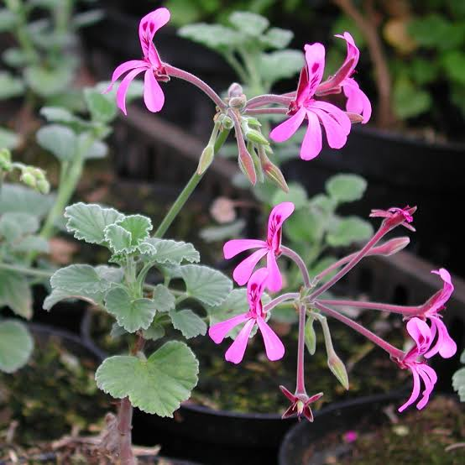
Kapland-Pelargonie (Pelargonium sidoides DC.) – Teil 1: Botanik & Chemie
Heilpflanzen-Monographie · Geraniaceae
Südafrikanische Medizinpflanze («Umckaloabo») für akute virale und bakterielle Atemwegsinfekte
Botanik, Herkunft & Ethnobotanische Geschichte (PharmaWiki / DocCheck)
Stammpflanze & Familie: Pelargonium sidoides DC. (Kapland-Pelargonie; eng verwandt mit P. reniforme), Familie der Storchschnabelgewächse (Geraniaceae)
Botanische Merkmale: Von weltweit rund 250 Pelargonien-Arten wächst P. sidoides endemisch in den Küsten- und Bergregionen Südafrikas (Kapregion); ausdauernde Rosettenpflanze mit samtig behaarten, herzförmigen Blättern und charakteristischen dunkelrot-violetten («schwarzroten») Blüten sowie einem knollig verdickten, rotbraunen Wurzelstock
Ethnobotanik («Umckaloabo»): In der traditionellen Medizin der Zulu (Name von isiZulu umKhulane = Fieber/Husten und uHlabo = Brustschmerz) seit Jahrhunderten bei schweren Atemwegsinfekten, fieberhaften Durchfällen und auch als Tierarzneimittel eingesetzt; 1897 durch den Engländer Charles Henry Stevens nach Europa gebracht
Arzneidroge (Pelargonii radix) & Phytochemisches Wirkstoffprofil
Arzneidroge & Spezialextrakt: Getrocknete unterirdische Organe / Wurzeln dreijähriger Pflanzen (Pelargonii radix Ph.Eur.); klinisch standardisiert als Flüssigextrakt EPs 7630® (1:8–10, Auszugsmittel Ethanol 11 % m/m)
Hochoxygenierte Cumarine (Leitsubstanzen!): 7-Hydroxy-5,6-dimethoxycumarin (Umckalin) sowie Scopoletin, Fraxetin und Cumarin-Sulfate (Hinweis: Im Gegensatz zu Dicumarol besitzen diese Cumarine in therapeutischer Dosis keine direkte Vitamin-K-antagonistische Gerinnungshemmung, dennoch Vorsicht bei Antikoagulanzien)
Polyphenole & Gerbstoffe (bis 40 %): Oligomere Proanthocyanidine (vor allem Epigallocatechin- und Catechin-Polymere) sowie Phenolcarbonsäuren (Gallussäure und Gallussäuremethylester) → verantwortlich für den ausgeprägten «Anti-Adhäsions-Effekt» auf der Schleimhaut
Drogerie Zumsteg AG · Fachvortrag «Gesund durch den Winter» · Naturheilkunde & Phytotherapie
27
Notes:
Pelargonium sidoides DC. (Geraniaceae) – Kapland-Pelargonie / Umckaloabo. Arzneidroge: Pelargonii radix (Wurzel). Wichtige Inhaltsstoffe gemäss PharmaWiki & DocCheck Flexikon: Hochoxygenierte Cumarine (Umckalin, Scopoletin), oligomere Proanthocyanidine (Gerbstoffe), Gallussäure/Gallussäuremethylester, Flavonoide (Quercetin) und ätherisches Öl.

Slide 28
Kapland-Pelargonie (Pelargonium sidoides) – Teil 2: Klinik & Dosierung
Heilpflanzen-Monographie · Klinik
Multimodaler 4-fach-Wirkmechanismus bei akuter Bronchitis, Sinusitis und Tonsillopharyngitis
Multimodaler 4-fach-Wirkmechanismus (EPs 7630®)
1. Antiviral & zytoprotektiv: Steigert die körpereigene Interferon-β-Synthese (IFN-β), aktiviert Natürliche Killerzellen und hemmt die Neuraminidase (Freisetzung von Influenzaviren) sowie die Replikation von Rhinoviren, RSV und humanen Coronaviren
2. Antibakteriell & antiadhäsiv (Superinfektionsschutz!): Proanthocyanidine verändern die Oberflächenstruktur der Atemwegsepithelien, sodass Bakterien (A-Streptokokken, Pneumokokken, Haemophilus influenzae) nicht anhaften und nicht in geschädigte Zellen eindringen können
3. Sekretomotorisch: Steigert signifikant die Schlagfrequenz der Flimmerhärchen (Zilienfunktion ↑) und fördert den raschen Abtransport von zähem Bronchialschleim
Zugelassene Indikationen & Darreichungsformen
Hauptindikation (Swissmedic / EMA): Akute Bronchitis (verkürzt Krankheitsdauer und Arbeitsunfähigkeit in über 30 klinischen Studien um durchschnittlich 2 Tage)
Weitere bewährte HNO-Indikationen: Akute Rhinosinusitis, Katarrhe der oberen Atemwege und nicht-streptokokkenbedingte Tonsillopharyngitis
Galenische Formen (z. B. Kaloba® / Umckaloabo®): Flüssigextrakt (Tropfen ab 1–2 J.), Sirup (alkoholfrei für Kinder), Filmtabletten (ab 6 J.) sowie Direktgranulat im Sachet (ab 12 J., ideal für unterwegs ohne Wasser)
Altersgerechte Dosierung & Sicherheit
Tropfen: Kleinkinder 1–5 J.: 3× 10 Tr. · Kinder 6–12 J.: 3× 20 Tr. · Jugendliche ab 12 J. & Erwachsene: 3× 30 Tropfen täglich (morgens, mittags, abends vor den Mahlzeiten)
Tabletten / Sachets: Kinder 6–12 J.: 2–3× 1 Tabl. · Ab 12 J. & Erwachsene: 3× täglich 1 Filmtablette bzw. 3× 1 Sachet (im Akutbeginn naturheilkundlich teils 3× 2 für 2 Tage)
Therapiedauer: Nach Abklingen der Symptome noch 2–3 Tage weiterführen (Rückfallprophylaxe); maximale Anwendungsdauer 3 Wochen!
Cave / Kontraindikationen: Schwere Lebererkrankungen (Einzelfälle von Transaminasenanstieg beachten); Vorsicht bei gleichzeitiger Einnahme von oralen Antikoagulanzien (Phenprocoumon/Marcoumar®, DOAKs).
Drogerie Zumsteg AG · Fachvortrag «Gesund durch den Winter» · Naturheilkunde & Phytotherapie
28
Notes:
Pelargonium sidoides Teil 2 – Klinik, Dosierung & Sicherheit: Vierfachwirkung: antiviral (IFN-beta, Neuraminidasehemmung), antibakteriell/antiadhäsiv (verhindert bakterielle Superinfektion auf vorgeschädigter Mukosa), sekretomotorisch (Zilienfrequenz steigt) und zytoprotektiv. Darreichungsformen: Tropfen, Sirup, Filmtabletten, Sachets (Direktgranulat ab 12 J.). Therapiedauer max. 3 Wochen. Cave: Leberwerte/Hepatotoxizität in sehr seltenen Fällen; Vorsicht bei Antikoagulanzien.

Slide 29
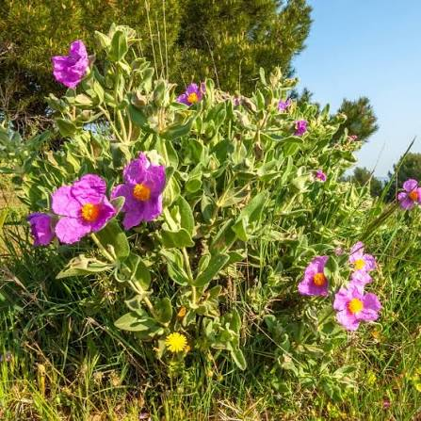
Zistrose (Cistus creticus / Cistus incanus) – Teil 1: Botanik & Chemie
Heilpflanzen-Monographie · Cistaceae
Die polyphenolreichste Heilpflanze Europas und ihr aromatisches Harz «Ladanum»
Botanik, Herkunft & die 2 medizinischen Hauptarten (PharmaWiki)
Die Zistrosen (Gattung Cistus, Familie der Zistrosengewächse / Cistaceae) sind im gesamten Mittelmeerraum und auf den Kanarischen Inseln beheimatet, wo sie als niedrig wachsende, trockenheits- und feuerresistente Sträucher (Pyrophyten) die Macchie prägen. Ihre Blätter ähneln kleinen, leicht gefalteten Salbeiblättern; die fünfzähligen, rosaroten Blüten erinnern mit ihren zarten, charakteristisch «zerknittert» wirkenden Kronblättern an Heckenrosen.
Kretische Zistrose (Cistus creticus L.): Bedeutende Wildvorkommen auf Kreta; liefert die Blätter (Cisti folium) und das seit der Antike geschätzte aromatische Harz Ladanum (Labdanum)
Graubehaarte Zistrose (Cistus incanus L.): Benannt nach der aschgrauen Sternhaarbehaarung (lat. incanus = aschgrau); liefert das blühende Kraut (Cisti herba)
Phytochemisches Profil: Spitzenreiter an hochmolekularen Polyphenolen
Hochkonzentrierte Polyphenole & Gerbstoffe (bis über 25 % der Trockenmasse!): Ellagitannine (Punicalagin, Cornusiin B), galloylierte Flavan-3-ole (Catechin, Gallocatechin, Epigallocatechin) sowie oligomere und polymere Proanthocyanidine – dreimal höheres antioxidatives Potenzial als Grüntee oder Rotwein!
Flavonoide & Phenolcarbonsäuren: Myricetin-, Quercetin- und Kaempferol-Glykoside sowie Gallussäure und Ellagsäure → stark radikalbindend, entzündungshemmend und schleimhautschützend
Ätherisches Öl & Harz (Labdan-Diterpene): Labdandiol, Manoyloxid, Carvacrol und Monoterpene im Drüsenhaarsekret («Ladanum») → antimikrobiell gegen Bakterien und Candida-Hefen
Traditionelles Einsatzspektrum: Innerlich bei viralen und bakteriellen Atemwegsinfekten sowie akuten Durchfallerkrankungen (Gerbstoffwirkung!); äusserlich als Waschungen/Auflagen bei entzündlichen Hauterkrankungen (Neurodermitis, Akne, Wundpflege)
Drogerie Zumsteg AG · Fachvortrag «Gesund durch den Winter» · Naturheilkunde & Phytotherapie
29
Notes:
Zistrose (Cistus creticus L. / Cistus incanus L., Familie Cistaceae) – Teil 1: Im Mittelmeerraum und auf den Kanarischen Inseln heimisch. Arzneidrogen: Cisti herba (blühendes Kraut) und Cisti folium (Blätter). Reichste europäische Polyphenolpflanze: Ellagitannine, Proanthocyanidine, Flavonoide (Myricetin, Quercetin) und Labdan-Diterpene (Ladanum-Harz).

Slide 30
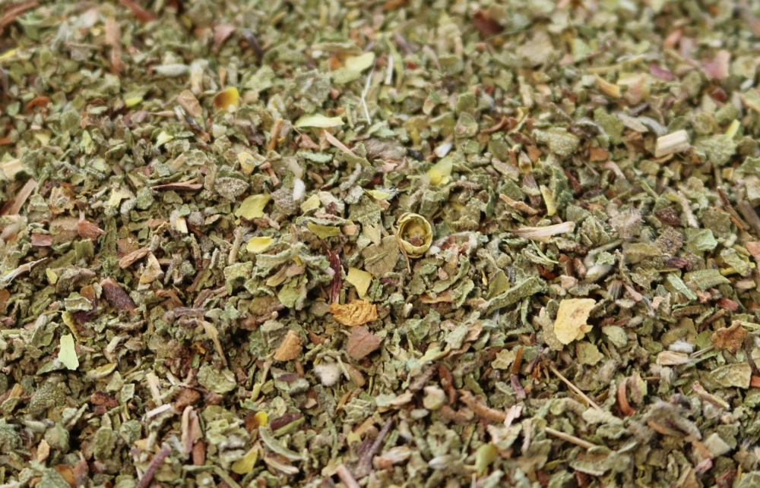
Zistrose (Cistus creticus) – Teil 2: Antiviraler Schutzschild & Praxis
Heilpflanzen-Monographie · Wirkmechanismus
Physikalisch-mechanische Virusblockade (Entry-Inhibitor) ohne Gefahr einer Resistenzbildung
Physikalischer Wirkmechanismus (Extrakt CYSTUS052® / PharmaWiki)
Unspezifischer Entry-Inhibitor (Eintritts-Hemmer): Die hochmolekularen, polymeren Polyphenole der Zistrose legen sich im Mund- und Rachenraum wie ein Schutzfilm auf die Schleimhaut und vernetzen sich direkt mit den Oberflächenproteinen von Viren (z. B. Hämagglutinin und Neuraminidase von Influenzaviren oder Spike-Proteine)
Verhinderung der Virusadsorption: Da die viralen Schlüsselproteine physikalisch «umhüllt» und verklebt werden, können die Viren nicht mehr an die Wirtszellrezeptoren andocken und nicht in die Schleimhautzellen eindringen
Keine Resistenzentwicklung: Weil der Mechanismus biophysikalisch-mechanisch (und nicht über ein einzelnes mutierbares Virusenzym) abläuft, entwickeln selbst hochvariable Viren (Influenza A/B, Rhinoviren, RSV, Adenoviren, in vitro auch HIV und Filoviren) keine Resistenzen!
Anwendung, Dosierung & Interaktionshinweise
Lutschtabletten / Halspastillen (lokale Barriere): Bei erhöhtem Infektrisiko (ÖV, Grossraumbüro, Flugreise) oder ersten Halsschmerzen 3 bis 6× täglich 1–2 Lutschtabletten langsam im Mund zergehen lassen (Standarddosis 3× 2 Tabletten entspricht ca. 123 mg Gesamtpolyphenolen)
Teeaufguss vs. Dekokt (Sud): Für die Atemwege 2–3 g Kraut mit 250 ml kochendem Wasser übergiessen (5–10 Min. ziehen lassen); für einen gerbstoffreichen Sud zum Gurgeln oder bei Durchfall/Hautwaschungen 10 g Kraut 5 Min. leicht köcheln lassen
Wichtiger Beratungshinweis (Interaktionen): Da Gerbstoffe im Magen-Darm-Trakt Komplexe mit Eisen, Calcium sowie basischen Arzneistoffen bilden und Milchproteine die Polyphenole binden, Zistrosenpräparate stets im Abstand von mind. 1 Stunde zu Medikamenten und Milchprodukten einnehmen!
Oben: Blühende Cistus creticus · Unten: Geschnittene Droge Cisti herba (PharmaWiki)
Drogerie Zumsteg AG · Fachvortrag «Gesund durch den Winter» · Naturheilkunde & Phytotherapie
30
Notes:
Zistrose Teil 2 – Physikalischer Wirkmechanismus & Anwendung: Die polymeren Polyphenole umhüllen virale Oberflächenproteine unspezifisch (Entry-Inhibitor) und verhindern das Eindringen in die Wirtszelle – ohne Resistenzbildung. In Studien und in vitro wirksam gegen Influenzaviren, Rhinoviren, Adenoviren sowie behüllte Viren (HIV, Ebolaviren). Dosierung Lutschtabletten: 3x2 Tabletten täglich (= 123 mg Gesamtpolyphenole). Cave: 1–2 Stunden Abstand zu Medikamenten und Milchprodukten wegen Gerbstoff-Komplexbildung.

Slide 31
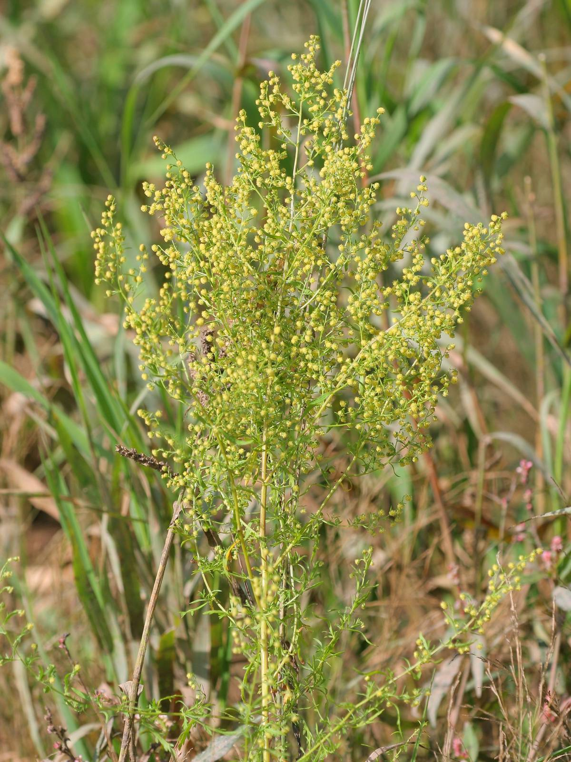
Einjähriger Beifuss (Artemisia annua L.) – «Qinghao»
Heilpflanzen-Monographie · Asteraceae
Von der 2'000-jährigen TCM-Fieberpflanze zum Medizin-Nobelpreis (Tu Youyou 2015)
Botanik, Geschichte & Arten-Abgrenzung (PharmaWiki / DocCheck)
Stammpflanze & Familie: Artemisia annua L. (Einjähriger Beifuss), Familie der Korbblütler (Asteraceae); einjährige, intensiv aromatisch duftende Krautpflanze mit doppelt bis dreifach gefiederten, farnartigen Blättern (Wuchshöhe bis 2 m)
Wichtige botanische Abgrenzung: Nicht verwechseln mit dem einheimischen Gemeinen Beifuss (Artemisia vulgaris L., Küchengewürz/Bittermittel) oder dem Wermut (Artemisia absinthium L., enthält neurotoxisches Thujon – A. annua ist nahezu thujonfrei!)
Medizingeschichte & Nobelpreis 2015: In der Traditionellen Chinesischen Medizin (TCM) seit über 2'000 Jahren als «Qinghao» (Ge Hong, 340 n. Chr.: Kaltmazeration des frischen Krauts!) gegen Fieber und «Wechselfieber» (Malaria) beschrieben; 1972 isolierte Prof. Tu Youyou daraus den Wirkstoff Artemisinin (Medizin-Nobelpreis 2015)
Inhaltsstoffe, Wirkmechanismus & Galenische Besonderheit
Leitwirkstoff Artemisinin (0,1–1,5 % in Artemisiae annuae herba): Einzigartiges Sesquiterpenlacton mit einer intramolekularen Endoperoxid-Brücke (-O-O-). In Gegenwart von hohen Eisen(II)-Konzentrationen (wie in Plasmodien oder entzündlich veränderten/infizierten Zellen) wird diese Peroxidbrücke gespalten und bildet hochreaktive Radikale
Synergistische Begleitstoffe (über 600 Sekundärstoffe): Polymethoxylierte Flavonoide (Casticin, Artemetin, Quercetin, Luteolin), Cumarine (Scopoletin) sowie ätherisches Öl (Artemisiaketon, 1,8-Cineol, Kampfer) → wirken immunmodulierend, antiphlogistisch (Hemmung von NF-κB, IL-6, TNF-α), antibakteriell und antiviral
Galenik-Wissen für die Praxis: Artemisinin selbst ist sehr schlecht wasserlöslich und hitzeempfindlich! In einem heissen Teeaufguss lösen sich primär die Flavonoide (welche allerdings die Resorption von Spuren an Artemisinin um das Mehrfache steigern). Für das volle Spektrum werden schonend getrocknetes Blattpulver, Kalt-/Lauwarm-Auszüge oder standardisierte Extrakte genutzt
Sicherheit & Regulatorik
Rechtlicher Status (EU/CH): Als Novel Food eingestuft; Artemisinin-Derivate (Artesunat, Artemether) sind verschreibungspflichtige Malaria-Arzneimittel (ACT)
Nebenwirkungen & KI: Gelegentlich gastrointestinale Beschwerden; Kontraindikation bei Korbblütler-Allergie und in der Schwangerschaft
Drogerie Zumsteg AG · Fachvortrag «Gesund durch den Winter» · Naturheilkunde & Phytotherapie
31
Notes:
Einjähriger Beifuss (Artemisia annua L., Asteraceae): In der TCM seit über 2'000 Jahren als Qinghao bei Fieber und Malaria eingesetzt. Nobelpreis 2015 an Tu Youyou für die Entdeckung des Sesquiterpenlactons Artemisinin (mit Endoperoxidbrücke). Wichtig: Nicht verwechseln mit Artemisia vulgaris (Gemeiner Beifuss) oder Artemisia absinthium (Wermut). Artemisinin ist lipophil und hitzeempfindlich; Flavonoide wie Casticin wirken als natürliche Bioenhancer.

Slide 32
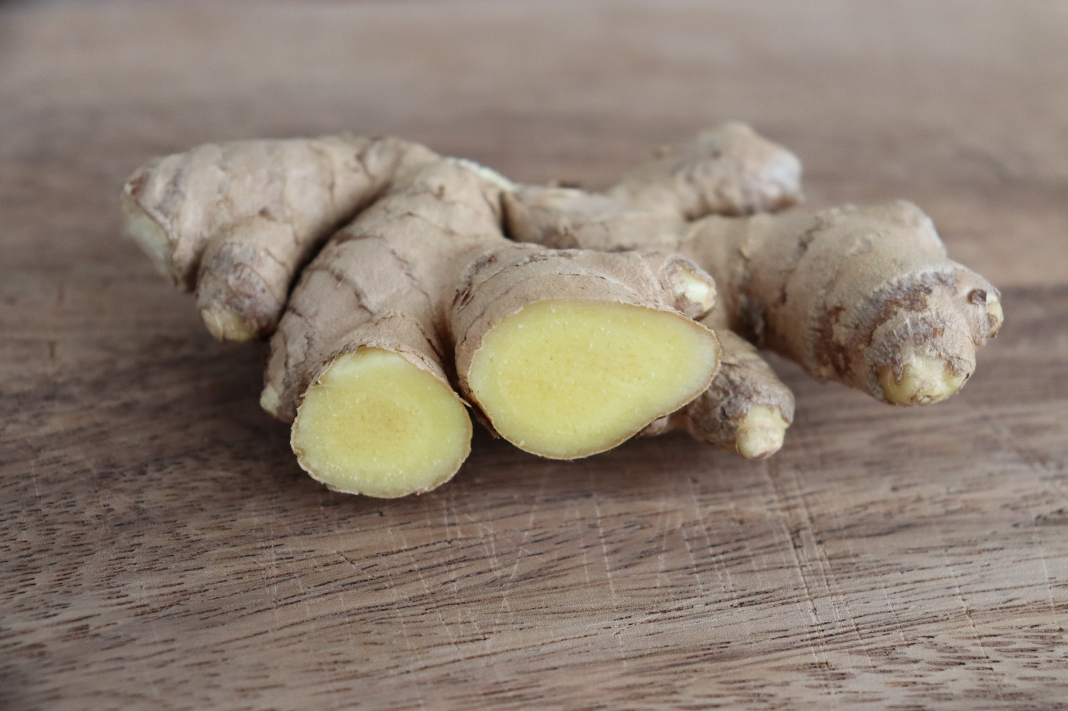
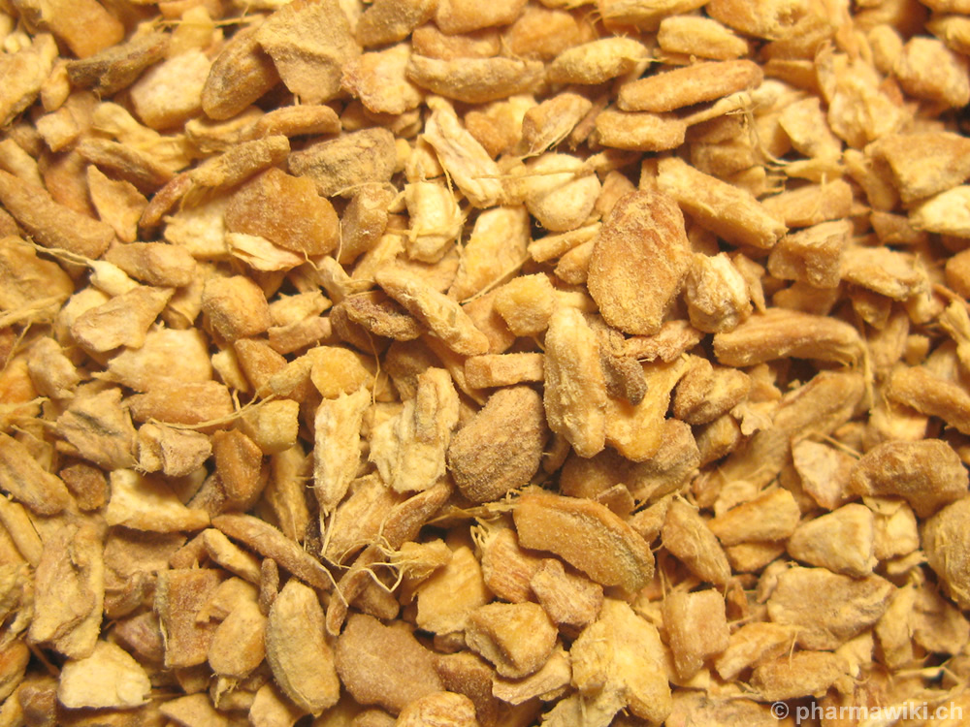
Ingwer (Zingiber officinale Roscoe) – Arzneipflanze des Jahres 2026
Heilpflanzen-Monographie · Zingiberaceae
Wärmendes Rhizom mit dualer COX/LOX-Hemmung, TRPV1-Aktivierung und starker Antiemese
Botanik, Etymologie & das Oleoresin-Wirkstoffprofil (PharmaWiki / DocCheck)
Stammpflanze & Arzneidroge: Zingiber officinale Roscoe (Familie der Ingwergewächse / Zingiberaceae, wie auch Kurkuma und Kardamom); verwendet wird der geschälte oder ungeschälte Wurzelstock (Zingiberis rhizoma Ph.Eur.). Der Name stammt vom Sanskrit-Wort śṛṅgavera («geweihförmig»)
Ätherisches Ingweröl (1,5–3 %, Zingiberis aetheroleum): Sesquiterpene wie (-)-Zingiberen, β-Bisabolen, β-Sesquiphellandren und ar-Curcumen (verleihen das typische, zitronig-balsamische Aroma)
Nicht-flüchtige Scharfstoffe (Arylalkanone im Oleoresin): Im frischen Rhizom dominieren [6]-, [8]- und [10]-Gingerol. Beim Trocknen, Lagern oder Erhitzen entsteht daraus durch Wasserabspaltung (Dehydratisierung) [6]-Shogaol – dieses ist rund doppelt so scharf sowie pharmakologisch noch stärker antiphlogistisch und antitussiv wirksam!
Pharmakologische Wirkmechanismen & Indikationen
Entzündungshemmend & analgetisch (dualer Mechanismus): Gingerole und Shogaole hemmen sowohl die Cyclooxygenase-2 (COX-2 → Prostaglandine ↓) als auch die 5-Lipoxygenase (5-LOX → Leukotriene ↓) ohne die Magenschleimhaut wie NSAR zu schädigen
Diaphoretisch & durchwärmend: Aktiviert die vanilloiden Wärmerezeptoren (TRPV1) in Schleimhaut und Gefässen → fördert die periphere Durchblutung bei Frösteln und beginnendem grippalem Infekt
Direkt antiviral & sekretolytisch: Frischer Ingwer hemmt in Studien die Anheftung des Respiratorischen Synzytial-Virus (RSV) an das Atemwegsepithel und wirkt krampflösend auf die Bronchien
Antiemetisch & prokinetisch (HMPC-Indikation): Kompetitiver Antagonist am serotonergen 5-HT3-Rezeptor im Darm und Brechzentrum → hochwirksam bei Reisekrankheit (Kinetosen), Übelkeit und Dyspepsie (Tagesdosis: 2–4 g Droge bzw. 500–2'000 mg Pulver)
Kontraindikationen & Cave
Gallensteinleiden (Cholelithiasis): Stark cholagog (regt Gallenfluss & Gallenblasenkontraktion an → Kolikgefahr!)
Kinder < 6 Jahren (Schärfe)
Hohe Dosen: Vorsicht bei Antikoagulation (Thromboxan-Hemmung) & empfindlichem Magen
Drogerie Zumsteg AG · Fachvortrag «Gesund durch den Winter» · Naturheilkunde & Phytotherapie
32
Notes:
Ingwer (Zingiber officinale Roscoe, Zingiberaceae) – Arzneipflanze des Jahres 2026: Sanskrit sringavera = geweihartig. Arzneidroge: Zingiberis rhizoma. Chemischer Clou für das Fachpublikum: Frischer Ingwer enthält Gingerole; durch Trocknen oder Kochen entstehen durch Dehydratisierung Shogaole, die doppelt so scharf und noch stärker entzündungshemmend sind. Wirkmechanismen: COX-2- und 5-LOX-Hemmung, TRPV1-Wärmerezeptor-Aktivierung, 5-HT3-Rezeptor-Antagonismus (gegen Übelkeit). Cave: Gallensteine (cholagog!), Kinder < 6 Jahren, Antikoagulation in Hochdosis.

Slide 33
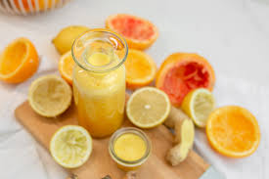
Hausgemachter Immun-Ingwershot: Rezeptur & Bioenhancer-Synergie
Praxis-Rezeptur · Synergie
Warum die Kombination aus Ingwer, Kurkuma, schwarzem Pfeffer, Chili, Knoblauch und Zitrone pharmakologisch brillant ist
Phytotherapeutische Synergie der 6 Komponenten
1. Kurkuma + Schwarzer Pfeffer (Der 2'000-%-Bioenhancer-Effekt!): Curcuminoide aus Curcuma longa wirken stark NF-κB-, COX-2- und antiviral hemmend, werden im Darm jedoch kaum resorbiert und in der Leber sofort glukuronidiert. Das Alkaloid Piperin aus schwarzem Pfeffer (Piper nigrum) hemmt die hepatische und intestinale Glukuronidierung und steigert die Bioverfügbarkeit von Curcumin beim Menschen um bis zu Faktor 20 (+2'000 %)!
2. Ingwer (Gingerole) + Chili (Capsaicin): Synergistische Aktivierung der TRPV1-Thermorezeptoren → sofortige Schleimhautdurchblutung, Sekretolyse und Wärmebildung bis in die Peripherie
3. Knoblauch (Allicin): Liefert hochreaktive Thiosulfinate mit direkter antibakterieller und virustatischer Wirkung im Rachen- und Bronchialraum (Tipp: Knoblauchzehe 10 Min. vor der Zitronensäure zerdrücken, da Säure sonst das Enzym Alliinase inaktiviert!)
4. Frische Bio-Zitrone: Liefert natürliches Vitamin C, Citrat und Citrus-Bioflavonoide (Hesperidin, Diosmin, Eriocitrin) zur Stabilisierung der Kapillargefässe und zum Oxidationsschutz der empfindlichen Scharfstoffe
Original-Rezeptur für ca. 1 Liter
200 g frischer Bio-Ingwer (mit Schale fein reiben/mixen)
200 g frische Bio-Kurkuma (Curcuma longa)
1 frische Knoblauchzehe (zerdrückt – 10 Min. ruhen lassen!)
1 rote Chilischote (Capsicum annuum)
Saft von 3 frisch gepressten Bio-Zitronen
1 kräftige Prise frisch gemahlener Schwarzer Pfeffer
1 Liter Wasser + optional 50 g Vollrohrzucker oder Honig
Anwendung: Vor Gebrauch kräftig schütteln, täglich 2–3 Shots (je 20–30 ml) zu oder nach einer Mahlzeit geniessen
Drogerie Zumsteg AG · Fachvortrag «Gesund durch den Winter» · Naturheilkunde & Phytotherapie
33
Notes:
Immun-Ingwershot: Rezeptur für 1 Liter: 200 g Bio-Ingwer, 200 g Bio-Kurkuma, 1 Knoblauchzehe, 1 Chilischote, 1 L Wasser, 3 Bio-Zitronen, schwarzer Pfeffer, optional 50 g Vollrohrzucker. Wichtiger pharmakologischer Hintergrund: Piperin aus schwarzem Pfeffer wirkt als Bioenhancer und steigert die Curcumin-Resorption um bis zu 2000 %. Knoblauch vor Zugabe des Zitronensafts zerdrücken und 10 Min. stehen lassen, damit die Alliinase ungestört Allicin bilden kann.

Slide 34
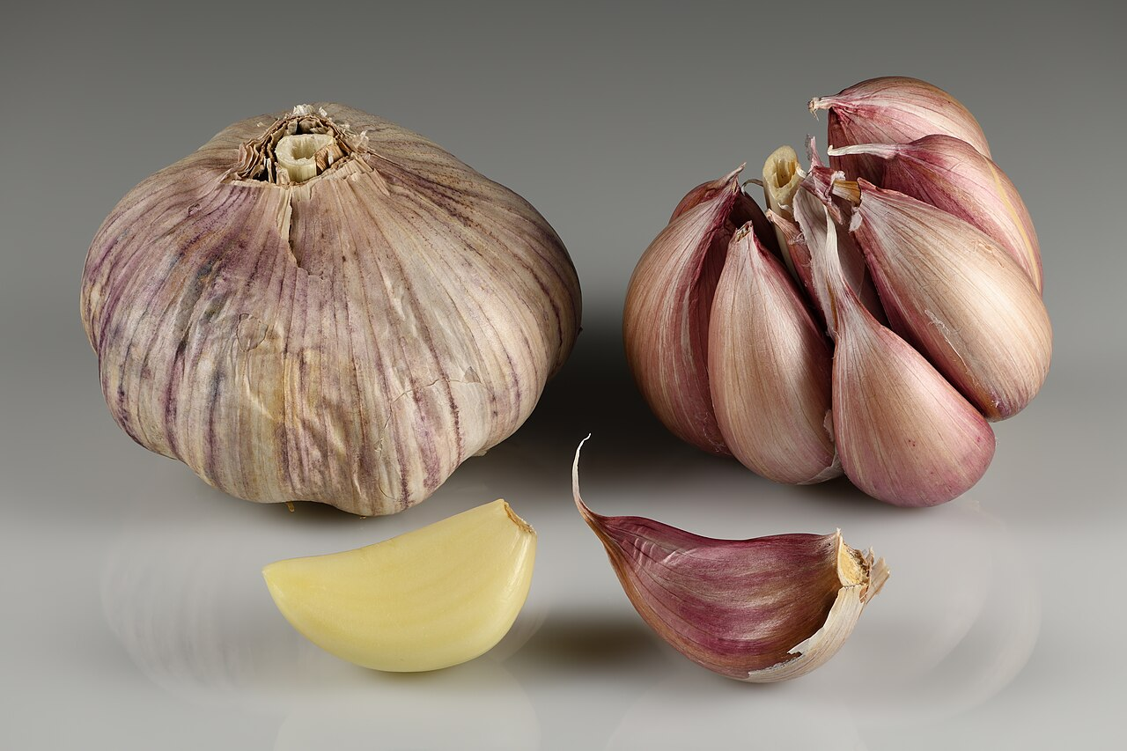
Knoblauch (Allium sativum L.) – Das Alliin-Alliinase-System
Heilpflanzen-Monographie · Amaryllidaceae
Flüchtige Schwefelverbindungen als «pflanzliches Breitband-Antiseptikum» und Gefässschutz
Botanik, Arzneidroge & Enzymatische Aktivierung (PharmaWiki / DocCheck)
Stammpflanze & Droge: Allium sativum L. (Familie der Amaryllisgewächse / Amaryllidaceae, Unterfamilie Lauchgewächse / Allioideae); verwendet werden die frischen oder schonend getrockneten Nebenzwiebeln («Zehen», Allii sativi bulbus Ph.Eur.)
Das Alliin-Alliinase-Wunder (Zwei-Kammer-System): In der intakten, unverletzten Knoblauchzehe liegt die geruchlose, schwefelhaltige Aminosäure (+)-S-Allyl-L-cysteinsulfoxid (Alliin) im Zytoplasma getrennt vom Enzym Alliinase (in der Vakuole) vor
Reaktion beim Schneiden / Zerdrücken: Erst bei Zellverletzung spaltet die Alliinase das Alliin innerhalb von Sekunden zum intensiv riechenden, hochreaktiven Diallylthiosulfinat (Allicin)! Aus Allicin entstehen anschliessend lipophile Folgeprodukte: Ajoen, Diallylsulfid (DAS), Diallyldisulfid (DADS), Diallyltrisulfid (DATS) und Vinyldithiine
Exkurs Schwarzer Knoblauch (Aged Black Garlic): Durch mehrwöchige Fermentation bei 60–80 °C wird Allicin in stabiles, völlig geruchloses und wasserlösliches S-Allylcystein (SAC) überführt
Praxistipp & Interaktionen
Küchen- & Therapieregel: Knoblauchzehe zerdrücken und vor dem Kochen oder Säurekontakt 5–10 Min. an der Luft ruhen lassen (Hitze zerstört die Alliinase sofort, fertiges Allicin ist deutlich hitzestabiler!)
Tagesdosis: 2–4 g frischer Knoblauch (1–2 Zehen) oder 600–1'200 mg standardisiertes Trockenpulver
Wichtige Interaktionen: Verstärkt die Wirkung von Antikoagulanzien (Marcoumar®, DOAKs) und Thrombozytenaggregationshemmern (ASS, Clopidogrel) → mind. 7–14 Tage vor geplanten Operationen absetzen! Kann zudem die Plasmaspiegel von HIV-Proteasehemmern (Saquinavir) senken.
Klinisches Wirkprofil: Atemwege, Gefässe & Stoffwechsel
Antimikrobiell & Abatmung über die Lunge: Allicin reagiert kovalent mit freien Thiolgruppen (-SH) lebenswichtiger Enzyme von Bakterien (auch antibiotikaresistenten Stämmen), Viren und Pilzen (Candida). Da die flüchtigen Sulfide teilweise über die Lungenalveolen abgeatmet werden, desinfizieren sie direkt den gesamten Bronchialbaum!
Kardiovaskulärer Dreifachschutz: 1. Blutdrucksenkend (fördert die endotheliale Freisetzung von Stickstoffmonoxid NO und Schwefelwasserstoff H2S → Vasodilatation) · 2. Lipidsenkend (hemmt die hepatische HMG-CoA-Reduktase → senkt Gesamt- und LDL-Cholesterin sowie Triglyceride) · 3. Antiarteriosklerotisch
Rheologisch & Thrombozytenaggregationshemmend: Insbesondere Ajoen hemmt die Verklumpung der Blutplättchen und verbessert die Mikrozirkulation
Drogerie Zumsteg AG · Fachvortrag «Gesund durch den Winter» · Naturheilkunde & Phytotherapie
34
Notes:
Knoblauch (Allium sativum L., Amaryllidaceae): Arzneidroge Allii sativi bulbus. Enzymatische Umwandlung: Geruchloses Alliin wird erst bei Zellverletzung durch die Alliinase in hochreaktives Allicin und weiter in Ajoen, Diallyldisulfid und Diallyltrisulfid umgewandelt. Wirkungen: antimikrobiell (Abatmung über die Lunge!), lipidsenkend, blutdrucksenkend, antiarteriosklerotisch und thrombozytenaggregationshemmend. Cave: Antikoagulanzien & Operationen (Blutungsrisiko).

Slide 35
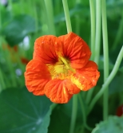
Grosse Kapuzinerkresse (Tropaeolum majus L.) – Teil 1: Botanik & Senföle
Heilpflanzen-Monographie · Tropaeolaceae
Arzneipflanze des Jahres 2013: Sonnige Andenpflanze mit hochwirksamem Glucosinolat-Myrosinase-System
Botanik & Signatur
Herkunft & Familie: Beheimatet in den Anden (Peru, Bolivien); einzige Gattung der Familie Tropaeolaceae. In Mitteleuropa einjährig kultiviert (Blütezeit Juni bis Oktober)
Name & Signatur: Linné sah in den schildförmigen Blättern (mit ausgeprägtem Lotuseffekt!) goldene Schilde und in den gespornten, gelb-orange-feuerroten Blüten blutbefleckte Helme (griech. tropaion = Siegeszeichen). Verbindet wässrige Fülle mit feurigem Schwefel!
Arzneidroge (Tropaeoli herba) & Enzymatische Senföl-Freisetzung
Verwendete Pflanzenteile: Das frische oder schonend getrocknete blühende Kraut (Blätter, Stängel, Blüten und junge Knospen)
Inhaltsstoff-Profil (PharmaWiki / DocCheck): 1. Glucosinolate (Senfölglykoside, ca. 0,1 % im Frischkraut), ausschliesslich Glucotropaeolin (Benzylglucosinolat) · 2. Aussergewöhnlich hoher Vitamin-C-Gehalt (bis zu 300 mg / 100 g Frischgewicht!) · 3. Flavonoide (Isoquercitrin, Quercetinglykoside), Carotinoide (Lutein, Zeaxanthin → Blütenfarbe), Polyphenole und Oxalsäure
Das Glucotropaeolin-Myrosinase-System (Pflanzliche «Binärwaffe»): In der intakten Zelle ist das Prodrug Glucotropaeolin biologisch inaktiv. Erst beim Kauen, Schneiden oder Zerkleinern kommt es mit dem räumlich getrennten Enzym Myrosinase (Thioglukosidase) und Wasser in Kontakt
Bildung von Benzylsenföl: Die Myrosinase spaltet Glukose und Sulfat ab; durch spontane Lossen-Umlagerung entsteht das lipophile, flüchtige und stechend-scharfe Benzylisothiocyanat (Benzylsenföl) – der eigentliche antimikrobielle Wirkstoff!
Drogerie Zumsteg AG · Fachvortrag «Gesund durch den Winter» · Naturheilkunde & Phytotherapie
35
Notes:
Grosse Kapuzinerkresse (Tropaeolum majus L., Tropaeolaceae) – Teil 1: Einjährig in Mitteleuropa, Blüte Juni–Oktober. Schildförmige Blätter mit Lotuseffekt. Arzneidroge: Tropaeoli herba. Hauptinhaltsstoffe: Glucotropaeolin (Senfölglykosid), bis 300 mg/100 g Vitamin C, Flavonoide, Carotinoide (Lutein) und Oxalsäure. Durch das Enzym Myrosinase entsteht bei Zellverletzung das hochaktive Benzylisothiocyanat (Benzylsenföl).

Slide 36
Grosse Kapuzinerkresse (Tropaeolum majus) – Teil 2: Klinik & Pharmakokinetik
Heilpflanzen-Monographie · Phyto-Antibiotikum
Gezielte Anreicherung in Lunge und Blase ohne Schädigung der physiologischen Darmflora
Einzigartige Pharmakokinetik & Wirkmechanismus
Reaktion mit Erregerproteinen: Benzylisothiocyanat reagiert unspezifisch mit sulfhydryl- (-SH) und aminogruppenhaltigen Oberflächenproteinen und Enzymen von Krankheitserregern → bakteriostatisch/bakterizid gegen grampositive (Streptokokken, Staphylokokken) und gramnegative Keime (E. coli, Haemophilus, Klebsiella), fungistatisch (Candida) und stark virustatisch (> 90 % Hemmung der Vermehrung von H1N1-Influenzaviren und Rhinoviren in Zellkulturen!)
Schonung des Darmmikrobioms (Der entscheidende Vorteil gegenüber synthetischen Antibiotika!): Benzylsenföl wird bereits im oberen Dünndarm fast vollständig resorbiert! Es gelangt gar nicht erst in den Dickdarm – die physiologische Kolonflora (Bifidobakterien, Laktobazillen) bleibt zu 100 % intakt!
Gezielte Ausscheidung am Wirkort: Im Blut an Glutathion/Cystein gebunden, wird das Senföl selektiv über die Nieren in den Harn (Harnwege) sowie über die Lunge in die Atemluft (Bronchien/Nebenhöhlen) ausgeschieden und dort wieder in aktiver Form freigesetzt!
Synergie mit Meerrettichwurzel (z. B. Angocin®)
Klassische S3-Leitlinien-Kombination: Kapuzinerkressenkraut (200 mg, liefert Benzylsenföl) + Meerrettichwurzel (Armoracia rusticana, 80 mg, liefert Allylsenföl aus Sinigrin und 2-Phenylethylsenföl aus Gluconasturtiin)
Komplementäres Keimspektrum: Während Benzylsenföl besonders stark im gramnegativen Bereich (E. coli bei Zystitis) und antiviral wirkt, ergänzt Allylsenföl hochwirksam das grampositive Spektrum im HNO- und Bronchialtrakt
Indikationen: Akute und rezidivierende Sinusitis, Bronchitis, Tonsillopharyngitis sowie unkomplizierte Harnwegsinfekte (Blasenentzündung)
Dosierung, Einnahme & Alkohol-Interaktion!
Anwendungshinweis: Filmtabletten oder Tinktur immer nach den Mahlzeiten mit reichlich Wasser einnehmen (schützt die empfindliche Magenschleimhaut vor Reizung durch freie Senföle)
Wichtige Interaktion mit Alkohol (PharmaWiki): Benzylisothiocyanat hemmt in der Leber das Enzym Aldehyddehydrogenase (Acetaldehyd-Abbau ↓) und vermindert dadurch die Alkoholtoleranz deutlich (Flush-Reaktion / Unverträglichkeit) → während der Therapie auf Alkohol verzichten!
Kontraindikationen: Akute Magen- und Darmgeschwüre (Ulcus), akute Nierenentzündungen (Nephritis) sowie Säuglinge/Kleinkinder < 4–6 Jahren.
Drogerie Zumsteg AG · Fachvortrag «Gesund durch den Winter» · Naturheilkunde & Phytotherapie
36
Notes:
Kapuzinerkresse Teil 2 – Pharmakokinetik, Meerrettich-Synergie & Sicherheit: Resorption bereits im oberen Dünndarm → keine Schädigung der Dickdarmflora! Ausscheidung über Lunge (Atemwege) und Nieren (Harnwege). Synergie mit Meerrettichwurzel (Allylsenföl + Phenylethylsenföl). Einnahme stets nach dem Essen mit viel Wasser. Wichtiger Hinweis aus PharmaWiki: Benzylisothiocyanate vermindern die Alkoholtoleranz (Hemmung der Aldehyddehydrogenase) – keinen Alkohol während der Kur konsumieren!

Slide 37
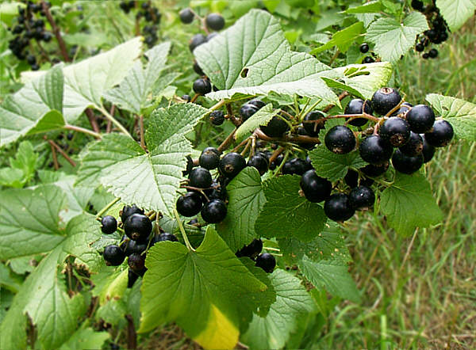
Gemmotherapie (Knospenmazerate), Spagyrik & Urtinkturen
Galenik · Gemmotherapie
Die embryonale Regenerationskraft der Pflanzenknospen (Dr. Pol Henry) im galenischen Vergleich
Knospenmazerate (Gemmotherapie, lat. gemma = Knospe / Ph.Eur.)
Wirkprinzip des Embryonalgewebes (Meristem): Frische Blattknospen, Triebspitzen und Wurzelkeime im Frühling enthalten das höchste genetische und biochemische Potenzial der Pflanze: pflanzliche Wachstumshormone (Auxine, Gibberelline, Cytokinine), freie Aminosäuren, Enzyme, Nukleinsäuren, Polyphenole und Flavonoide. Auszugsmittel ist ein Glycerol-Ethanol-Wasser-Gemisch
1. Hagrose / Hundsrose (Rosa canina – junge Triebspitzen): Das Hauptmittel für den HNO-Trakt und die Pädiatrie! Wirkt entzündungshemmend, antiallergisch und regenerierend auf die Schleimhäute bei rezidivierender Otitis media, Tonsillitis, Sinusitis, Tracheobronchitis und kindlichen Wachstumsschüben
2. Riesen-Mammutbaum (Sequoiadendron giganteum / Sequoia gigantea – junge Sprosse): Das grosse Vitalitäts-, Nebennieren- und Rekonvaleszenz-Tonikum nach schweren Winterinfekten, bei Erschöpfung (Fatigue), im Senium und zur Unterstützung des Bewegungsapparates
3. Schwarze Johannisbeere (Ribes nigrum – Blattknospen): Das «pflanzliche Kortison» der Gemmotherapie! Stimuliert direkt die Nebennierenrinde zur endogenen Cortisol-Ausschüttung → stark antiphlogistisch und antiallergisch bei jedem akuten Infektbeginn (Halsschmerzen, Schnupfen, Bronchitis)
Abgrenzung der 3 flüssigen Arzneiformen in der Drogerie
Urtinktur / Phyto-Tinktur: Ethanolisch-wässriger Auszug aus der reifen Pflanze → maximale stoffliche Konzentration der sekundären Pflanzenstoffe für die direkte pharmakologische Akutwirkung
Gemmotherapie (Glycerolmazerat): Embryonales Knospengewebe → zelluläre Regeneration, Drainage und Schleimhautaufbau (sehr sanft, hervorragend für Kinder als Spray)
Spagyrik (griech. spao = trennen, ageiro = vereinen): Gärung, Destillation und Veraschung vereinen ätherisches Öl (Sulfur/Seele), pflanzlichen Geist (Merkur) und Mineralsalze (Sal/Körper) zu einem ganzheitlichen Regulationsimpuls
Drogerie Zumsteg AG · Fachvortrag «Gesund durch den Winter» · Naturheilkunde & Phytotherapie
37
Notes:
Gemmotherapie (Knospenmazerate gemäss Ph.Eur.): Begründet durch den belgischen Arzt Dr. Pol Henry (1959). Verwendet wird frisches, teilungsaktives Embryonalgewebe (Meristem) in Glycerol-Ethanol-Lösung. Die 3 wichtigsten Winter-Knospen: 1. Rosa canina (Hagrose) bei rezidivierenden HNO-Infekten (besonders Kinder), 2. Sequoia gigantea (Mammutbaum) für Vitalität und Rekonvaleszenz, 3. Ribes nigrum (Schwarze Johannisbeere) als kortisonähnliches Akut- und Entzündungsmittel.

Slide 38
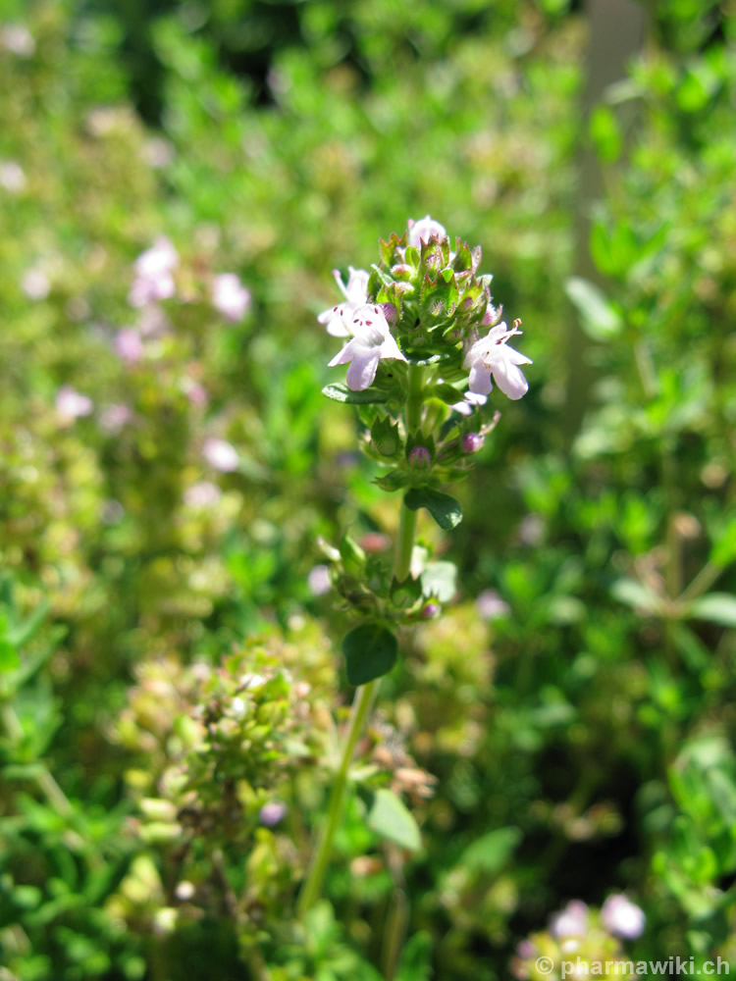
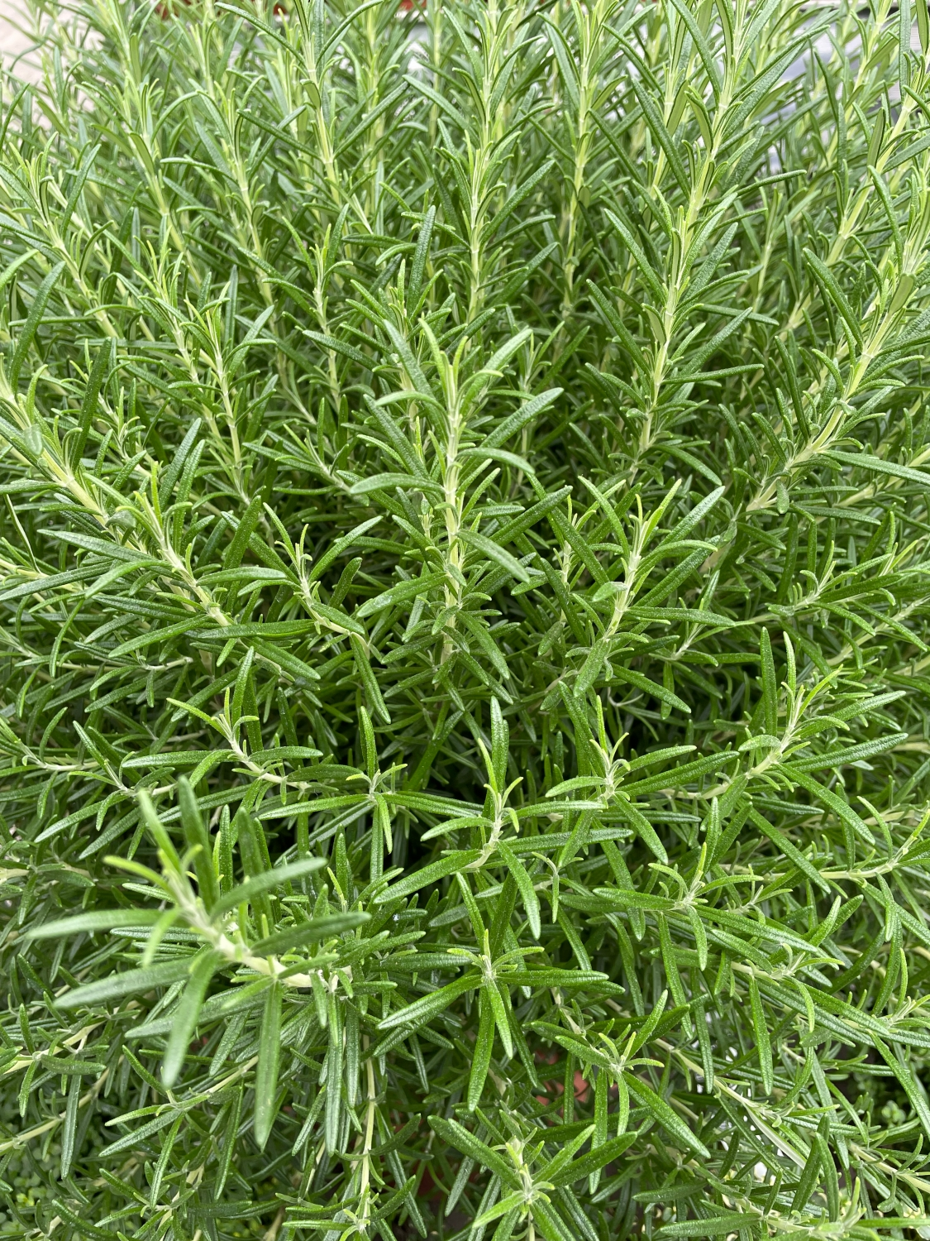
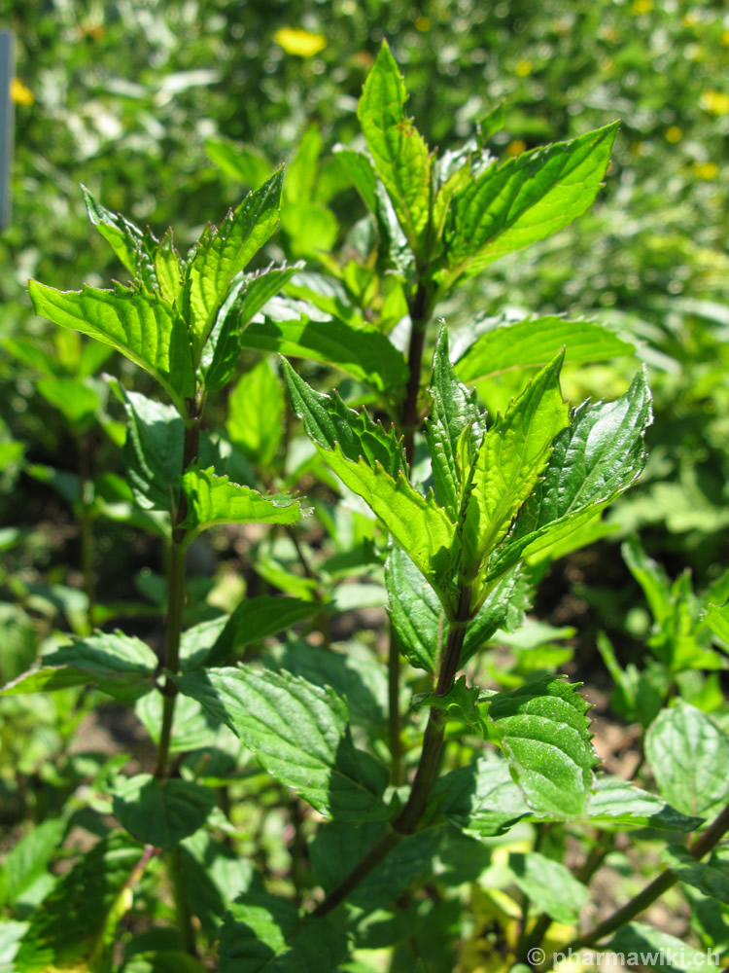
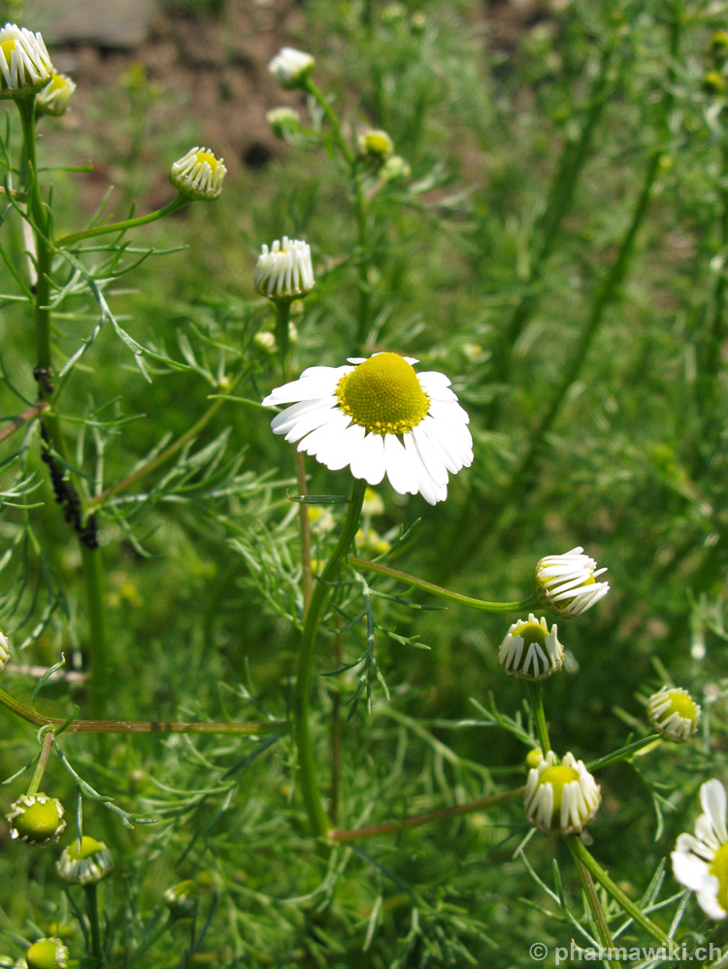
Aromatische Heilpflanzen für Atemwege, Kreislauf & Schleimhaut
Heilpflanzen-Monographie · Ätherisch-Öl-Drogen
Pharmakologische Kurzmonographien: Thymian, Rosmarin, Pfefferminze und Echte Kamille
1. Echter Thymian (Thymus vulgaris L.)
Droge & Wirkstoffe (Lamiaceae): Thymi herba; 1–2,5 % ätherisches Öl mit den Monoterpenphenolen Thymol (30–50 %) & Carvacrol sowie Polymethoxyflavonen
Wirkprofil: Stark bronchospasmolytisch (entkrampft die Bronchialmuskulatur über β2-Rezeptor-Interaktion), sekretomotorisch (Zilienschlag ↑), expektorierend sowie direkt bakterizid und antiviral (Abatmung über die Lungenbläschen!)
Indikation: Produktiver & spastischer Husten, akute Bronchitis, Keuchhusten (als Tee, Fluidextrakt/Sirup – oft + Efeu oder Primelwurzel –, Inhalation oder Brustbalsam)
2. Rosmarin (Salvia rosmarinus / R. officinalis)
Droge & Wirkstoffe (Lamiaceae): Rosmarini folium; ätherisches Öl (1,8-Cineol, α-Pinen, Kampfer, Borneol), Lamiaceen-Gerbstoffe (Rosmarinsäure) & Diterpenbitterstoffe (Carnosol, Carnosolsäure)
Wirkprofil: Tonisierend, kreislaufanregend (bei Hypotonie & Kältegefühl), durchblutungsfördernd (hyperämisierend), spasmolytisch, choleretisch, antioxidativ und Konzentrations-fördernd
Indikation: Erschöpfung und Frösteln im Winter, Rekonvaleszenz nach Grippe, Muskel-/Gliederschmerzen (morgendliches Heilbad, Einreibung, Tee)
3. Pfefferminze (Mentha × piperita L.)
Droge & Wirkstoffe (Lamiaceae): Menthae piperitae folium; 1–3 % ätherisches Öl mit Levomenthol (30–55 %), Menthon, Menthylacetat & 1,8-Cineol sowie Rosmarinsäure
Wirkprofil: Aktiviert selektiv die Kälterezeptoren (TRPM8) auf der Nasenschleimhaut → subjektiv sofort freiere Nasenatmung! Zudem antimikrobiell, spasmolytisch und bei Spannungskopfschmerz (10 % Öl auf die Schläfen) ebenso wirksam wie 1'000 mg Paracetamol
Wichtige Kontraindikation (Kratschmer-Reflex!): Mentholhaltige Öle niemals im Gesicht von Säuglingen und Kleinkindern (< 2–3 J.) anwenden (Gefahr von Stimmritzenkrampf / Laryngospasmus & Atemstillstand!)
4. Echte Kamille (Matricaria chamomilla L.)
Droge & Wirkstoffe (Asteraceae): Matricariae flos (mit hohlem Blütenboden!); blaues ätherisches Öl mit (-)-α-Bisabolol und Chamazulen (entsteht bei Wasserdampfdestillation aus Matricin), Flavonoide (Apigenin-7-glucosid) sowie bis 10 % reizlindernde Schleimstoffe (Polysaccharide)
Wirkprofil: Ausgeprägt antiphlogistisch (COX-/LOX-Hemmung durch Chamazulen & Bisabolol), wundheilungsfördernd (Granulation ↑), mukoprotektiv (Schleimstoffe), spasmolytisch und antibakteriell
Indikation: Dampfinhalation bei akuter Sinusitis, Rhinitis & Reizhusten, Gurgellösung bei Pharyngitis sowie Magenschleimhautschutz
Drogerie Zumsteg AG · Fachvortrag «Gesund durch den Winter» · Naturheilkunde & Phytotherapie
38
Notes:
Aromatische Heilpflanzen im Winter (PharmaWiki / DocCheck): 1. Thymian (Thymus vulgaris): Thymol & Carvacrol wirken bronchospasmolytisch, sekretomotorisch und bakterizid. 2. Rosmarin (Salvia rosmarinus): 1,8-Cineol, Kampfer & Rosmarinsäure wirken durchwärmend, kreislaufanregend und tonisierend. 3. Pfefferminze (Mentha x piperita): Menthol aktiviert TRPM8-Kälterezeptoren und erleichtert die Nasenatmung (Cave: Kratschmer-Reflex / Laryngospasmus bei Säuglingen und Kleinkindern!). 4. Echte Kamille (Matricaria chamomilla): (-)-alpha-Bisabolol, Chamazulen, Apigenin und Schleimstoffe wirken entzündungshemmend und reizlindernd bei Dampfinhalationen.

Slide 39
Biochemie nach Dr. Schüssler: Das Immuntrio (+ Nr. 21)
Biochemie · Schüssler-Salze
Phasengerechte Mineralstoff-Regulation bei viralen und bakteriellen HNO- und Atemwegsinfekten
Die 3 Basis-Salze der Entzündungsphasen
Nr. 3 Ferrum phosphoricum D12 (1. Entzündungsstadium): Das «Erste-Hilfe-Mittel» bei Infektbeginn, Frösteln, Halsschmerzen und leichtem Fieber (< 38,5 °C). Verbessert die Sauerstoffbindung und aktiviert die Makrophagen an der Schleimhautbarriere
Nr. 4 Kalium chloratum D6 (2. Entzündungsstadium): Das klassische Schleimhaut- und Drüsenmittel! Wenn sich der Infekt festsetzt (weisslich-fibrinöses Sekret, geschwollene Lymphknoten, Tubenkatarrh, Bronchitis)
Nr. 10 Natrium sulfuricum D6 (Ausleitung & Entschlackung): Fördert über Leber, Galle und Darm den Abtransport von Zelltrümmern, Stoffwechselendprodukten und überschüssiger Gewebsflüssigkeit
Erweiterung mit Nr. 21 & Anwendungsprotokoll
Nr. 21 Zincum chloratum D12 (Der Immun-Katalysator): Ergänzt das klassische Trio ideal (wie im Kombi-Präparat «Nr. 3 plus / 3, 4, 10 & 21»). Unterstützt den Zink-Stoffwechsel der T-Lymphozyten und beschleunigt die Schleimhautregeneration
Präventive Kur im Herbst/Winter (3–4 Wochen): Morgens Nr. 3, mittags Nr. 4, abends Nr. 10 (plus Nr. 21) je 2–3 Tabletten im Mund zergehen lassen oder 3× täglich 1 Stick
Akut-Einnahme bei ersten Erkältungssymptomen: Alle 15–30 Minuten 1 Tablette Nr. 3 D12 lutschen!
Drogerie Zumsteg AG · Fachvortrag «Gesund durch den Winter» · Naturheilkunde & Phytotherapie
39

Slide 40
Hydrotherapie nach Sebastian Kneipp: Gefäss- & Immuntraining
Hydrotherapie · Kneipp
Thermische Kalt-Warm-Reize trainieren die neurovaskuläre Reaktion der Nasen- und Rachenschleimhaut
Physiologischer Wirkmechanismus (Konsensuelle Gefässreaktion)
Reflektorische Schleimhautkopplung: Kalte Füsse oder Kältereize auf der Haut führen über den Sympathikus innerhalb von Sekunden zu einer reflektorischen Vasokonstriktion (Minderdurchblutung) der Nasen- und Rachenschleimhaut – dadurch sinkt dort die lokale Abwehrzelldichte und Rhinoviren können leicht eindringen!
Das Kneipp-Trainingsprinzip (Wassertreten, Knieguss, Armguss, Wechselduschen): Ein kurzer, gezielter Kaltreiz (10–30 Sek.) auf den zuvor warmen Körper erzeugt nach anfänglicher Gefässverengung eine reaktive Hyperämie (kräftige Mehrdurchblutung mit wohligem Wärmegefühl)
Immunologische Effekte bei regelmässiger Anwendung: Anstieg der T-Lymphozyten und NK-Zellen, Stabilisierung des vegetativen Nervensystems (Vagotonus ↑) und Senkung der Infekthäufigkeit um bis zu 30–50 %
Goldene Kneipp-Regel: Niemals Kaltreize auf einen bereits frierenden Körper oder bei akutem Infekt/Harnwegsinfekt anwenden! Nach dem Kaltguss Wasser nur abstreifen (nicht trockenrubbeln) und für rasche Wiedererwärmung (Wollsocken / Bewegung) sorgen.
Drogerie Zumsteg AG · Fachvortrag «Gesund durch den Winter» · Naturheilkunde & Phytotherapie
40

Slide 41
Thermotherapie (Sauna) & Medizinische Nasenspülung
Hydro- & Thermotherapie · Praxis
Schleimhautpflege, Hyperthermie-Training und das exakte Verhältnis für isotonische vs. hypertonische Spülungen
Nasenspülung: Isotonisch (0,9 %) vs. Hypertonisch (2,0 %)
Warum Nasenspülung? Spült Viren, Allergene, Feinstaub und zähes Sekret mechanisch von der Nasenschleimhaut und reaktiviert den Zilienschlag
1. Isotonische Salzlösung (0,9 % NaCl) – Befeuchtend & Pflegend (für die tägliche Prävention): Entspricht exakt dem osmotischen Druck des Blutplasmas. Rezeptur: 9 g reines Speise-/Meersalz (ohne Jod, ohne Fluorid und ohne Rieselhilfen!) oder Emser Salz in 1 Liter abgekochtem, handwarmem Wasser (oder 2,25 g auf 250 ml Nasendusch-Kännchen) auflösen
2. Hypertonische Salzlösung (2,0 % NaCl) – Natürlich Abschwellend (bei akuter Rhinitis & Sinusitis!): Besitzt einen höheren osmotischen Druck als das Gewebe und zieht dadurch überschüssige Gewebsflüssigkeit aus der geschwollenen Nasenschleimhaut (physikalischer Abschwell-Effekt ohne Rebound/Gewöhnung!). Rezeptur: 10 g Salz in 5 dl (500 ml) lauwarmem Wasser lösen (bzw. 5 g auf 250 ml)
Sauna & Schleimhaut-Basisregeln
Sauna als Prävention (Künstliches Fieber): Erhöht die Körperkerntemperatur kurzzeitig um ca. 1–1,5 °C, bildet Hitzeschockproteine (HSP), stimuliert Interferone und sekretorisches IgA
Cave bei akutem Infekt: Sobald ein Infekt bereits ausgebrochen ist, ist Saunieren kontraindiziert (starke Kreislaufbelastung & Myokarditis-Risiko!)
Alltagsregeln: Luftfeuchte 40–50 %, ausreichend warm trinken und druckarm schnäuzen (ein Nasenloch nach dem anderen, um Keime nicht in die Nebenhöhlen zu pressen)
Drogerie Zumsteg AG · Fachvortrag «Gesund durch den Winter» · Naturheilkunde & Phytotherapie
41
Notes:
Sauna & Nasenspülung: Luftbefeuchtung 40–50 %, richtig schnäuzen, viel trinken. Nasenspülung: 1. Isotonisch (0,9 %) = befeuchtend & pflegend: 9 g Kochsalz (Speisemeersalz ohne Fluor und Jod) in 1 L abgekochtem, lauwarmem Wasser auflösen (Alternativen: Emser Salz, Rhinomer). 2. Hypertonisch (2,0 %) = osmotisch abschwellend bei verstopfter Nase: 10 g Salz in 5 dl (500 ml) Wasser lösen.

Slide 42
Differentialdiagnose: Grippaler Infekt vs. Echte Grippe (Influenza)
Klinik · Differentialdiagnose
Klinische Unterscheidungskriterien in der Beratung nach DocCheck Flexikon & PharmaWiki
Grippaler Infekt («Erkältung»)
Auslöser (> 200 Viren): Primär Rhinoviren (30–50 %), gefolgt von saisonalen Coronaviren, RSV, Parainfluenza- und Adenoviren
Krankheitsbeginn: Schleichend über 1–2 Tage (beginnt oft mit Frösteln, Halskratzen und Niesreiz)
Fieberverlauf: Bei Erwachsenen meist kein Fieber oder nur leicht erhöhte Temperatur (< 38,5 °C)
Leitsymptome (lokal HNO-betont): Rhinorrhö («laufende Nase», erst wässrig, dann mukös), Niesen, Halsschmerzen, Heiserkeit, Tränenfluss, leichter bis mässiger Husten
Allgemeinbefinden & Verlauf: Mässige Mattigkeit; klingt in der Regel nach 5–9 Tagen komplikationslos ab («Drei Tage kommt er, drei Tage bleibt er, drei Tage geht er»)
Echte Virusgrippe (Influenza A / B)
Auslöser & Inkubation: Influenzaviren Typ A und B; hochgradig ansteckend (Tröpfchen/Aerosole), kurze Inkubationszeit von nur 1–4 Tagen
Krankheitsbeginn: Schlagartig / perakut («aus völliger Gesundheit heraus innerhalb weniger Stunden schwer krank»)
Fieberverlauf: Hohes Fieber von 39,0 bis > 40,0 °C mit Schüttelfrost und Schweissausbrüchen (oft über 3–5 Tage)
Leitsymptome (systemisch!): Schweres Krankheits- und Zerschlagenheitsgefühl, starke Kopf-, Muskel- und Gliederschmerzen, trockener, schmerzhafter Reizhusten (retrosternal)
Komplikationsgefahr & Rekonvaleszenz: Massive Schädigung des Atemwegsepithels erleichtert bakterielle Sekundärinfektionen (Pneumonie, Otitis, Myokarditis); Rekonvaleszenz dauert oft 2–4 Wochen!
Basis-Allgemeinmassnahmen bei beiden Formen
Konsequente körperliche Schonung bzw. Bettruhe (Vermeidung einer Herzmuskelentzündung!), reichliche Flüssigkeitszufuhr (warme Kräutertees, Brühen zum Ausgleich des Flüssigkeitsverlustes bei Fieber), Schleimhautbefeuchtung und frühzeitiger Einsatz antiviraler/immunmodulierender Phytotherapeutika.
Drogerie Zumsteg AG · Fachvortrag «Gesund durch den Winter» · Naturheilkunde & Phytotherapie
42
Notes:
Differenzierung Grippaler Infekt vs. Influenza (DocCheck Flexikon): Grippaler Infekt = meist Rhinoviren, schleichender Beginn, lokaler Schnupfen/Halsschmerz, kaum Fieber. Influenza = Influenzavirus A/B, Inkubationszeit 1–4 Tage, schlagartiger Beginn, hohes Fieber (39–40 °C), Schüttelfrost, starke Kopf- und Gliederschmerzen, trockener Husten. Epithelnekrose erleichtert bakterielle Superinfektionen. Rekonvaleszenz über Wochen möglich.

Slide 43
Bei Erkältung & Fieber: Schwitzkuren (Diaphoretika) & Fiebermodulation
Phytotherapie · Akutbehandlung
Warum das Fieber unser wichtigster Verbündeter ist – und wie Lindenblüten, Holunderblüten & Artemisia annua wirken
Physiologischer Sinn des Fiebers (Abwehr-Beschleuniger)
Jedes Grad Temperaturerhöhung (+1 °C) verdoppelt nahezu die Reaktionsgeschwindigkeit immunologischer Enzyme, steigert die Beweglichkeit der Leukozyten und hemmt direkt die Replikation temperaturempfindlicher Rhinoviren (Optimum bei 33–35 °C!)
Naturheilkundliches Ziel: Fieber nicht vorschnell chemisch unterdrücken, sondern den Körper beim geordneten Fieberverlauf und anschliessenden Ausschwitzen (Diaphorese) begleiten
Die 3 grossen fieberbegleitenden Arzneipflanzen (PharmaWiki)
1. Lindenblüten (Tiliae flos – Sommerlinde Tilia platyphyllos & Winterlinde Tilia cordata, Malvaceae): Enthalten Flavonoide (Rutin, Hyperosid, Tilirosid), ca. 10 % reizlindernde Schleimstoffe (Arabinogalactane), Gerbstoffe und ätherisches Öl (Farnesol). Wirken klassisch diaphoretisch (schweisstreibend), beruhigend und hustenreizlindernd bei trockener Schleimhaut
2. Schwarzer Holunder (Sambuci flos – Sambucus nigra L., Adoxaceae): Die Blüten enthalten Flavonoide (bis 3 % Rutin, Isoquercitrin), Chlorogensäure, Triterpene und Schleimstoffe; sie erhöhen die Ansprechbarkeit der Schweissdrüsen auf Wärmereize («Schwitztee»). Die dunklen Beeren (Sambuci fructus) liefern zusätzlich antivirale Anthocyane (Sambucyanin, Cyanidin-3-glucosid), die Influenzaviren am Eindringen hindern
3. Einjähriger Beifuss (Artemisia annua L.) im Akutfall: Bei fieberhaften Virusinfekten mit starker Entzündungskomponente wirken die Flavonoide (Casticin, Quercetin) und Sesquiterpenlactone (Artemisinin) aus A. annua gezielt zytokinmodulierend und fieberregulierend
Drogerie Zumsteg AG · Fachvortrag «Gesund durch den Winter» · Naturheilkunde & Phytotherapie
43
Notes:
Fieber & Diaphoretika bei Erkältung: Lindenblüten (Tiliae flos), Holunderblüten (Sambuci flos) und Artemisia annua. Lindenblüten liefern sowohl schweisstreibende Flavonoide (Tilirosid) als auch 10 % einhüllende Schleimstoffe gegen den trockenen Reizhusten. Holunderblüten sensibilisieren die Wärmeregulation für die Schwitzkur; Artemisia annua moduliert Zytokine und Fieber.

Slide 44
Bewährte Teerezeptur bei Erkältung, Husten & Grippe
Phytotherapie · Teerezeptur
Synergistische 8-Drogen-Komposition nach den Regeln der klassischen Rezeptierkunst (Remedium cardinale & Adjuvantia)
Die 8 Teedrogen & ihre Funktion (Teil 1)
1. Salbeiblätter (Salviae folium): Antiviral, bakterizid & adstringierend (Rosmarinsäure, ätherisches Öl) – desinfiziert den Rachenraum
2. Holunderblüten (Sambuci flos): Diaphoretisch (schweisstreibend) & sekretolytisch durch Flavonoide (Rutin, Isoquercitrin)
3. Lindenblüten (Tiliae flos): Diaphoretisch & hustenreizlindernd durch Schleimstoffe (10 %) und Flavonoide
4. Wollblumen / Königskerzenblüten (Verbasci flos): Reich an Schleimstoffen, Iridoidglykosiden (Aucubin) & Saponinen → legt einen reizlindernden Schutzfilm über den trockenen Kehlkopf und löst gleichzeitig zähen Schleim
Die 8 Teedrogen & ihre Funktion (Teil 2)
5. Anisfrüchte (Anisi fructus – vor dem Aufgiessen kurz anstossen!): Ätherisches Öl (trans-Anethol) wirkt stark sekretomotorisch (Zilienschlag ↑) und bronchospasmolytisch
6. Pfefferminzblätter (Menthae piperitae folium): Erfrischend, antimikrobiell & befreiend für die Nasenatmung (Menthol)
7. Stechpalmenblätter (Ilicis aquifolii folium): Traditionelle fiebersenkende, schweisstreibende und tonisierende Winterdroge (Triterpensaponine, Theobromin, Ursolsäure)
8. Süssholzwurzel (Liquiritiae radix): Leitwirkstoff Glycyrrhizin (Saponin) wirkt stark sekretolytisch, antiphlogistisch (kortisolähnlich) und direkt antiviral gegen Atemwegsviren + rundet den Geschmack ab
Zubereitung: 1–2 Teelöffel der Teemischung mit 250 ml kochendem Wasser übergiessen, zugedeckt 10 Minuten ziehen lassen (damit die ätherischen Öle nicht entweichen!) und 3–4 Tassen täglich möglichst heiss in kleinen Schlucken trinken.
Drogerie Zumsteg AG · Fachvortrag «Gesund durch den Winter» · Naturheilkunde & Phytotherapie
44

Slide 45
Atemwege frei über Nacht: Zwiebel-Säckli & Thymianstrauss
Hausmittel · Pädiatrie & Alltag
Sanfte, hocheffektive ätherische und schwefelhaltige Raumbeduftung – schon ab dem Säuglingsalter
Wirkmechanismus & praktische Durchführung
1. Das aufgeschnittene Küchenzwiebel-Säckli (Allium cepa L.): Beim feinen Würfeln der Zwiebel spaltet die Alliinase das Isoalliin in flüchtige schwefelhaltige Thiosulfinate, Cepaene und den Tränenfaktor (Propanthial-S-oxid). Diese breiten sich im Schlafzimmer aus, wirken stark abschwellend auf die Nasenschleimhaut, bakterizid und sekretolytisch – ohne jedes Risiko eines Stimmritzenkrampfes bei Säuglingen!
Anwendung am Bett / Stubenwagen: 1 rohe Küchenzwiebel fein hacken, in ein dünnes Baumwolltüechli (oder eine Stoffwindel) binden, leicht andrücken (damit Saft austritt) und in Kopfnähe neben das Bett, über den Stubenwagen oder auf den Schreibtisch hängen (am nächsten Morgen lüften – der Geruch verfliegt rasch!)
2. Frischer Thymianstrauss / Thymian-Kopfkissen: Einen Bund frischen Thymian (Thymus vulgaris) leicht zwischen den Händen reiben (bricht die Lamiaceen-Öldrüsenschuppen auf) und ans Kopfende legen – das sanft ausströmende Thymol entspannt die Bronchien während der ganzen Nacht
Bonus-Hausmittel Zwiebel-Honig-Sirup: Fein gewürfelte Zwiebel mit 2–3 EL Schweizer Blüten- oder Tannenhonig im Schraubglas 2–3 Stunden ziehen lassen; den entstehenden Sirup teelöffelweise bei Husten einnehmen (Hinweis: Honig erst für Kinder ab 1 Jahr!).
Drogerie Zumsteg AG · Fachvortrag «Gesund durch den Winter» · Naturheilkunde & Phytotherapie
45

Slide 46
Schwarzer Holunder (Sambucus nigra L.): Holunderblüten- & Beerensirup
Phytotherapie · Hausapotheke
Traditionelle Hausapotheke mit klinisch belegter Neuraminidase-Hemmung gegen Erkältungs- und Grippeviren
Wertvolle Inhaltsstoffe der Rezeptur
Holunderbeeren (Sambuci fructus): Reich an Anthocyanen (Sambucyanin, Cyanidin-3-sambubiosid), Vitamin C, Vitamin A/B und Kalium
Holunderblüten (Sambuci flos): Schweisstreibende Flavonoide (Rutin) & ätherisches Öl
Bienenhonig & Rohrzucker: Reizlindernd (demulzierend) auf die Hustenrezeptoren im Rachen
Frischer Zitronensaft: Stabilisiert die Anthocyane im sauren pH-Bereich und liefert Vitamin C
Pharmakologische Wirkung, Sicherheitshinweis (Sambunigrin!) & Dosierung
Antiviraler Wirkmechanismus: Die Anthocyane und Lektine der Holunderbeere blockieren die viralen Hämagglutinin-Spikes und hemmen das Enzym Neuraminidase von Influenza-A- und -B-Viren – dadurch wird die Virusausbreitung von Zelle zu Zelle gestoppt und die Krankheitsdauer in klinischen Studien um 2–4 Tage verkürzt
Wichtiger toxikologischer Hinweis für die Eigenherstellung: Rohe, ungekochende Holunderbeeren (sowie grüne Stiele und Kerne) enthalten das cyanogene Glykosid Sambunigrin, das zu Übelkeit und Erbrechen führt! Durch kurzes Aufkochen (> 80 °C für 10–15 Min.) zerfällt Sambunigrin vollständig und die Beeren werden hervorragend verträglich
Dosierung bei Husten, Schnupfen & Frösteln: Mehrmals täglich (3–5×) 1 bis 2 Esslöffel Holundersirup in einem Glas heissem Wasser oder Kräutertee aufgelöst warm trinken.
Drogerie Zumsteg AG · Fachvortrag «Gesund durch den Winter» · Naturheilkunde & Phytotherapie
46

Slide 47
Biochemische Komplextherapie: Selomida® Erkältung
Biochemie · Akutkomplex
Kombination von 6 aufeinander abgestimmten Dr. Schüssler Salzen in praktischen Portionsbeuteln
Die 6 enthaltenen Schüssler-Salze & ihr synergetisches Wirkprofil
Anwendungsgebiet: Zur Linderung akuter Erkältungssymptome wie Halsschmerzen, Heiserkeit, Schnupfen, Husten, Frösteln und leichtem Fieber sowie zur Unterstützung der Abwehrkräfte bei erhöhter Erkältungsneigung
Nr. 3 Ferrum phosphoricum D12: Das Akut- und Entzündungsmittel der 1. Phase (Fieber, Frösteln, Sauerstoffversorgung der Immunzellen)
Nr. 4 Kalium chloratum D6: Das Schleimhautmittel der 2. Phase (Schnupfen, Husten, geschwollene Schleimhäute, Drüsenschwellung)
Nr. 5 Kalium phosphoricum D6: Das grosse Energiesalz für Nerven, Muskulatur und Zellregeneration bei Erschöpfung, Zerschlagenheit und höherem Fieber
Nr. 8 Natrium chloratum D6: Reguliert den Flüssigkeitshaushalt der Schleimhäute (bei wässrigem Fliessschnupfen ebenso wie bei trockener, brennender Nasenschleimhaut)
Nr. 10 Natrium sulfuricum D6: Fördert die Ausscheidung von Entzündungsprodukten und entlastet den Stoffwechsel
Nr. 21 Zincum chloratum D12: Aktiviert den zellulären Immunstoffwechsel und die Schleimhautheilung
Dosierung: Akut bis zu 3× täglich 1 Sachet in einem Glas Wasser oder warmem Tee auflösen und in kleinen Schlucken trinken (kurz im Mund behalten).
Drogerie Zumsteg AG · Fachvortrag «Gesund durch den Winter» · Naturheilkunde & Phytotherapie
47

Slide 48
Aromatherapeutisches & Phytotherapeutisches Erkältungsbad
Balneotherapie · Aromatherapie
Transdermale und inhalative Aufnahme ätherischer Öle bei beginnender Erkältung und Gliederschmerzen
2 Wege zum wirksamen Heilbad: Kräuterabsud vs. Ätherische Öle
Variante A – Klassischer Kräuterabsud (Vollbad): Insgesamt 150 g getrocknete Kräuter (Thymian, Rosmarin, Majoran zu gleichen Teilen) mit 2 Litern kochendem Wasser überbrühen, zugedeckt 15–20 Min. ziehen lassen, durch ein Sieb oder Baumwollsäckli direkt in das Badewasser (37–38 °C) abgiessen
Variante B – Reine ätherische Öle (10–15 Tropfen pro Vollbad): Bewährte Winteröle sind Thymian (Thymol- oder milder Linalool-Chemotyp für Kinder!), Eukalyptus (Eucalyptus globulus / radiata mit 1,8-Cineol), Majoran, Melisse, Rosmarin, Weisstanne/Edeltanne, Cajeput oder Teebaumöl
Wichtiger galenischer Emulgator-Tipp: Ätherische Öle sind lipophil und schwimmen unverdünnt als reizender Film auf dem Badewasser! Daher die 10–15 Tropfen immer zuerst in 2 Esslöffel Vollrahm, Kaffeerahm, Honig oder 1 EL Oliven-/Mandelöl (für ein rückfettendes Ölbad) einrühren und erst dann ins einlaufende Badewasser geben!
Fertigpräparate, Badezeit & Kontraindikation
Bewährte Schweizer Badezusätze: Weleda Edeltannen-Erholungsbad (Abies alba & Picea abies), Dul-X Bad (durchwärmend), Perskindol Thermo Bad oder Sidroga Erkältungsbad
Optimale Durchführung: Badetemperatur 37–38 °C, Badedauer 15–20 Minuten; danach gut abtrocknen, warm einpacken und mindestens 30–60 Minuten im warmen Bett nachruhen (Nachschwitzen!)
Wichtige Kontraindikation: Bei bereits bestehendem Fieber (> 38,0–38,5 °C), schweren Herz-Kreislauf-Erkrankungen oder Bluthochdruck kein heisses Vollbad durchführen (stattdessen sanfte Brusteinreibung oder Waschungen wählen!).
Drogerie Zumsteg AG · Fachvortrag «Gesund durch den Winter» · Naturheilkunde & Phytotherapie
48

Slide 49
Das aufsteigende Fussbad (nach Kneipp / Schiele)
Hydrotherapie · Sofortmassnahme
«Warme Füsse sind das A und O einer wirkungsvollen Infektabwehr» – Gezielter Reflexreiz für die Nasenschleimhaut
Physiologie & Schritt-für-Schritt-Anleitung für das aufsteigende Fussbad
Wirkmechanismus (Kutis-Viszeral-Reflex): Durch die langsame Temperatursteigerung an den Füssen und Unterschenkeln erweitern sich nicht nur die peripheren Gefässe der Beine, sondern reflektorisch innerhalb weniger Minuten auch die Kapillaren der Nasen-, Nebenhöhlen- und Rachenschleimhaut! Ein beginnender Infekt nach Unterkühlung lässt sich so oft noch im Keim ersticken
Durchführung: Beide Füsse und Waden in eine Fussbadewanne mit angenehm warmem Wasser (Starttemperatur ca. 33–35 °C) stellen. Innerhalb von 15 bis 20 Minuten durch langsames, vorsichtigesZugiessen von heissem Wasser die Temperatur schrittweise auf 39–41 °C steigern, bis ein leichtes Schwitzen an Stirn und Nacken einsetzt
Phytotherapeutische Zusätze: 1–2 EL Senfmehl (Sinapis nigrae semen – nur bis max. 38 °C, stark durchblutungsfördernd bei Sinusitis!), Ingwer-Aufguss, Rosmarin- oder Thymiansud
Nachruhe: Füsse gut abtrocknen, warme Wollsocken anziehen und 30 Minuten zugedeckt ruhen (Cave: Bei ausgeprägten Krampfadern/Varizen nur lauwarm oder kalt anwenden!).
Drogerie Zumsteg AG · Fachvortrag «Gesund durch den Winter» · Naturheilkunde & Phytotherapie
49

Slide 50
Phytotherapeutischer Phasen-Leitfaden: Welche Pflanze wann?
Synthese · Therapiekonzept
Systematische Entscheidungsmatrix für Prävention, Prodromalphase, Vollbild und Rekonvaleszenz
Phase 1: Basis-Prävention (Okt. – März)
Terrain & Orthomolekular: Vitamin D3 (2'000–4'000 I.E. + K2), Zink (15 mg), Selen (100 µg), Omega-3 (EPA/DHA 2 g), Multispezies-Probiotika & Strath-Hefeplasmolysat
Adaptogene & Immunmodulatoren: Vitalpilze (Agaricus, Shiitake mit Wochenendpausen), Echinacea-Intervallkuren (max. 8 Wochen), Gemmotherapie (Rosa canina bei Kindern), täglicher Ingwershot
Phase 2: Prodromalstadium (Erste 1–12 Stunden!)
Sofort-Barriere im Rachen (Entry-Inhibition): Zistrose (Cistus creticus Lutschtabletten 3–6× 2), Echinacea + Salbei Akut-Tinktur/Halsspray, Zink-Lutschtabletten
Thermische Sofortreize: Aufsteigendes Schiele-Fussbad (35 → 41 °C) bei Frösteln/kalten Füssen, heisser Ingwer-Lindenblüten-Holunderblütentee, Schüssler Nr. 3 D12 alle 15 Min.
Phase 3: Akutes Vollbild (Tag 2–7)
Bronchitis, Sinusitis & Pharyngitis: Pelargonium sidoides (EPs 7630® 3× 30 Tr. / 3× 1 Tabl.), Kapuzinerkresse + Meerrettich (Senföle nach dem Essen), Gemmo Ribes nigrum («pflanzliches Kortison»)
Sekretolyse & Spasmolyse: Thymian-, Anis-, Wollblumen-, Süssholz-Teemischung, hypertonische Nasenspülung (2 % NaCl), Kamillen-/Thymian-Inhalation, Zwiebelsäckli über Nacht
Phase 4: Ausleitung & Rekonvaleszenz (ab Tag 7)
Schleimhaut- & Energieaufbau: Gemmotherapie Mammutbaum (Sequoia gigantea) + Hagrose (Rosa canina), Strath-Aufbaukur, Schüssler Nr. 4, Nr. 5, Nr. 10 & Nr. 21
Kreislauf-Tonisierung: Morgendliche Rosmarin-Anwendungen, sanfte Kneipp-Güsse nach vollständiger Entfieberung
Drogerie Zumsteg AG · Fachvortrag «Gesund durch den Winter» · Naturheilkunde & Phytotherapie
50

Slide 51
Rationale Phytotherapie: Qualitätskriterien, Galenik & Interaktionen
Fachpraxis · Pharmakologie
Worauf naturheilkundlich versierte Anwender bei Pflanzenpräparaten und Kombinationen achten
Galenische Qualität & Standardisierung
1. Der Extrakt ist der Wirkstoff: In der Phytotherapie entscheidet das Drogen-Extrakt-Verhältnis (DEV), der Erntezeitpunkt und das Auszugsmittel (Wasser, Ethanol 11–70 %, Glycerol) über das enthaltene Wirkstoffspektrum
2. Beispiel Echinacea: Lipophile Alkylamide (CB2-Rezeptor-Modulation) finden sich primär im alkoholischen Auszug, hydrophile Arabinogalactane (Polysaccharide) im Frischpflanzen-Presssaft
3. Beispiel Artemisia annua & Salbei: Lipophiles Artemisinin bzw. Thujon verhalten sich im wässrigen Aufguss völlig anders als im alkoholischen Gesamtextrakt oder Blattpulver
4. Enzym-Schutz bei Prodrug-Pflanzen: Sowohl das Alliin-Alliinase-System (Knoblauch, Zwiebel) als auch das Glucosinolat-Myrosinase-System (Kapuzinerkresse, Meerrettich, Winterkresse) benötigen Zellaufschluss vor Hitze- oder Säureeinwirkung!
Wichtige Interaktionen & Kontraindikationen im Überblick
Orale Antikoagulanzien / Blutverdünner (Marcoumar®, DOAKs, ASS): Vorsicht bei hochdosiertem Knoblauch (Ajoen), hochdosiertem Ingwer und Pelargonium sidoides (Cumarine)
Alkohol-Unverträglichkeit (Aldehyddehydrogenase-Hemmung): Kapuzinerkresse (Benzylisothiocyanat) vermindert die Alkoholtoleranz deutlich → keinen Alkohol während der Therapie!
Resorptionshemmung durch Gerbstoffe: Zistrose (Cistus creticus) und Salbei immer mit mind. 1 Stunde Abstand zu Eisenpräparaten, Schilddrüsenhormonen und anderen Medikamenten einnehmen
Gallensteinleiden (Cholelithiasis): Ingwer und Kurkuma wirken stark cholagog (Gallenblasenkontraktion ↑) → bei bekannten Gallensteinen kontraindiziert
Pädiatrie (Kratschmer-Reflex): Menthol- und kampferhaltige ätherische Öle (Pfefferminze, Eukalyptus, Rosmarin) niemals im Gesichtsbereich von Säuglingen und Kleinkindern (< 3 J.) anwenden!
Drogerie Zumsteg AG · Fachvortrag «Gesund durch den Winter» · Naturheilkunde & Phytotherapie
51

Slide 52
Sicherheit in der Beratung: Wann ist eine ärztliche Abklärung angezeigt?
Klinik · Red Flags
Klare Erkennung von Warnzeichen («Red Flags») und bakteriellen Sekundärkomplikationen
Warnzeichen («Red Flags») für zeitnahe ärztliche Diagnostik
1. Biphasischer Fieberverlauf («Double Sickening»): Wenn nach 3–5 Tagen scheinbarer Besserung plötzlich erneut hohes Fieber (> 39 °C) und deutliche Zustandsverschlechterung auftreten → dringender Verdacht auf bakterielle Superinfektion (Pneumonie, bakterielle Sinusitis, Otitis media)!
2. Kardiopulmonale Symptome: Ruhedyspnoe (Atemnot), beschleunigte Atmung, inspiratorischer Brustschmerz, blutiger/eitrig-rostfarbener Auswurf oder Herzstolpern/Tachykardie (Myokarditis-Abklärung!)
3. HNO-Komplikationen: Einseitige, klopfende Gesichtsschmerzen mit Sehstörungen, Kieferklemme, starke Ohrenschmerzen oder eitrige Stippchen auf den Tonsillen mit hohem Fieber ohne Husten (Streptokokken-Angina)
4. Neurologische Zeichen & Risikogruppen: Nackensteifigkeit (Meningismus), Somnolenz/Verwirrtheit, Exsikkose sowie Fieber bei Säuglingen (< 3 Monate), Schwangeren oder Immunsupprimierten
Komplementäre Begleitung einer notwendigen Antibiotikatherapie
Falls ein synthetisches Antibiotikum medizinisch unumgänglich ist, bietet die Naturheilkunde entscheidende Begleitmassnahmen:
1. Schutz des Darmmikrobioms: Hochdosierte Multispezies-Probiotika (z. B. Lactibiane® / Saccharomyces boulardii) ab Tag 1 der Antibiotikaeinnahme (mit 2 Stunden Zeitabstand zum Antibiotikum!) über mind. 4 Wochen
2. Biofilm- & Schleimhautregeneration: Senföle (Kapuzinerkresse/Meerrettich) und N-Acetylcystein bzw. Thymian/Efeu unterstützen die Schleimlösung
3. Mykotherapeutischer & spagyrischer Wiederaufbau: Vitalpilze (Shiitake, Agaricus), Schüssler Nr. 4 + Nr. 10 (Ausleitung) sowie Strath-Hefeplasmolysat zur Wiederherstellung der mukosalen sIgA-Immunität
Drogerie Zumsteg AG · Fachvortrag «Gesund durch den Winter» · Naturheilkunde & Phytotherapie
52

Slide 53
Praxis-Transfer: Die optimale naturheilkundliche Winter-Hausapotheke
Praxis-Checkliste · Winterplan
Kompakte Zusammenstellung für Haushalt, Büro und Reise – damit im Akutmoment sofort gehandelt werden kann
1. Tägliche Basis & Prävention (Herbst / Winter)
Sonnen- & Zellschutz: Vitamin D3 + K2 Tropfen (2'000–4'000 I.E./Tag) + hochwertiges Omega-3-Algen- oder Fisch-/Krillöl (2 g EPA/DHA)
Spurenelemente & Vitalstoffe: Organisches Zink (15–25 mg) & Selen (100 µg) sowie Kräuter-Hefeplasmolysat Strath
Darm & Immuntraining: Multispezies-Probiotikum (Kur über 1–2 Monate) + Vitalpilze (Agaricus / Shiitake)
Kulinarische Phytotherapie: Frischer Ingwer, Kurkuma, schwarzer Pfeffer, Knoblauch, Meerrettich, Zitronen und einheimische Winter-Wildkräuter
Raumklima & Hydrotherapie: Hygrometer (Ziel 45–50 % Feuchte), ätherisches Arvenöl im Schlafraum, regelmässiges Kneippen / Wechselduschen
2. Sofort-Griffbereit für die ersten Erkältungsstunden
Viren-Blocker für unterwegs: Zistrosen-Lutschtabletten (Cistus creticus) + Echinacea-Salbei-Halsspray / Tinktur
Pflanzliche Akut-Spezialitäten: Pelargonium-sidoides-Extrakt (Tropfen/Tabletten/Sachets) + Kapuzinerkresse-Meerrettich-Filmtabletten + Gemmo-Spray (Ribes nigrum / Rosa canina)
Biochemie nach Dr. Schüssler: Das Immuntrio Nr. 3, Nr. 4, Nr. 10 (+ Nr. 21) sowie Selomida® Erkältung
Arzneitee-Vorrat: 8-Kräuter-Erkältungstee (Salbei, Holunder, Anis, Wollblume, Linde, Pfefferminze, Stechpalme, Süssholz) + Holundersirup
Äussere Anwendungen: Nasendusch-Kännchen mit reinem Meersalz (0,9 % / 2,0 %), Thymian-/Edeltannen-Erkältungsbad und Küchenzwiebeln für das nächtliche Zwiebelsäckli
Drogerie Zumsteg AG · Fachvortrag «Gesund durch den Winter» · Naturheilkunde & Phytotherapie
53

Slide 54
Vertiefungs-Impulse für die Fachdiskussion: Manuka & Moringa
Fachdiskussion · Exkurs
Ergänzende naturheilkundliche Spezialitäten und offene Fragerunde
Exkurs 1: Neuseeländischer Manuka-Honig (Leptospermum scoparium)
Stammpflanze: Südseemyrte (Manuka-Strauch, Familie Myrtaceae, verwandt mit dem Australischen Teebaum)
Leitwirkstoff Methylglyoxal (MGO, entsteht aus Dihydroxyaceton im Nektar): Während normaler Bienenhonig primär über hitzeempfindliches Wasserstoffperoxid (Glukoseoxidase) wirkt, ist MGO (100+ bis 800+ mg/kg) hitzestabil und wirkt selbst gegen hartnäckige Biofilme im Rachen- und Wundbereich stark bakterizid und entzündungshemmend!
Exkurs 2: Meerrettichbaum (Moringa oleifera Lam.)
Botanik & Signatur: Tropischer «Wunderbaum» vom Fuss des Himalaya (Familie Moringaceae); verdankt seinen deutschen Namen den scharfen Senfölglykosiden (Glucosinolaten wie Glucomoringin) in den Wurzeln und Blättern
Vitalstoffdichte der Blätter: Liefert hochkonzentriert Vitamin A/β-Carotin, Vitamin C, Vitamin E, Eisen, Calcium, Selen, alle essenziellen Aminosäuren, Zeatin (Cytokinin-Pflanzenhormon) sowie Quercetin und Kaempferol
Leitfragen für unseren Erfahrungsaustausch
1. Welche Arzneipflanzen- oder Galenik-Kombination (Tinktur, Presssaft, Spagyrik, Gemmotherapie) hat sich in Ihrem Umfeld am besten bewährt?
2. Wo erleben Sie im Geschäfts- und Familienalltag die grössten Hebel für eine stabile Winter-Immunität?
3. Welche offenen Fragen zu Dosierungen, Rezepturen oder Wechselwirkungen dürfen wir gemeinsam klären?
Drogerie Zumsteg AG · Fachvortrag «Gesund durch den Winter» · Naturheilkunde & Phytotherapie
54

Slide 55
Herzlichen Dank für Ihre Aufmerksamkeit!
Abschluss · Drogerie Zumsteg
Kommen Sie gesund, gestärkt und naturverbunden durch den Winter
Fragen & Fachberatung
Wir freuen uns auf Ihre Fragen, Rückmeldungen und den persönlichen Austausch!
Referent: Martin Nigg
Drogerie Zumsteg AG
Bahnhofstrasse 11 · 5300 Turgi
Telefon: 056 223 13 63
E-Mail: info@drogerie-zumsteg.ch
Web: www.drogerie-zumsteg.ch
Quellenverzeichnis Phytotherapie: PharmaWiki.ch · DocCheck Flexikon · Ph.Eur. · ESCOP / HMPC Monographien
Schlussgedanke
«Die Natur hält für jede Jahreszeit genau jene Heilkräfte bereit, die der Mensch zur Wahrung seines inneren Gleichgewichts braucht – verbinden wir das Erfahrungswissen der alten Klostermedizin mit den Erkenntnissen der modernen Phytotherapie.»
Drogerie Zumsteg AG · Fachvortrag «Gesund durch den Winter» · Naturheilkunde & Phytotherapie
55
Notes:
Herzlichen Dank für Ihre Aufmerksamkeit! Weiterführende Stichworte für die Fragerunde: Manuka-Honig (Methylglyoxal MGO) und Moringa oleifera (Glucomoringin, Zeatin).

